Slide 1


Giới thiệu về Công cụ Smart Planogram

Slide 2

MỤC LỤC
01
Các loại cửa hàng và thách thức về thiết kế
02
Nỗi đau từ thiết kế thủ công
03
Giải pháp thông minh – Smart Planogram
04
Kết luận
0‹#›
Copyright © 2025 VTI All rights reserved

Slide 3






Các loại cửa hàng và thách thức về thiết kế
BỐI CẢNH VÀ THÁCH THỨC CHUNG
Sự đa dạng của khách hàng và nhu cầu thị trường.
Thách thức tối ưu hóa không gian trưng bày hiệu quả.
Cạnh tranh gay gắt từ thương mại điện tử.
Điểm khác biệt theo loại hình cửa hàng
Cửa hàng bán lẻ truyền thống
Trải nghiệm trực tiếp
Tối ưu không gian
Thách thức: Chi phí vận hành, tiếp cận khách hàng giới hạn.
Showroom & Cửa hàng trưng bày
Trải nghiệm sản phẩm 3D
Thực tế ảo
Cơ hội: Nâng tầm trải nghiệm, thu hút khách hàng công nghệ
Cửa hàng Pop-up & Ki-ốt
Linh hoạt địa điểm
Hiệu quả chi phí
Thách thức: Thời gian ngắn, xây dựng thương hiệu nhanh.
0‹#›
Copyright © 2025 VTI All rights reserved

Slide 4
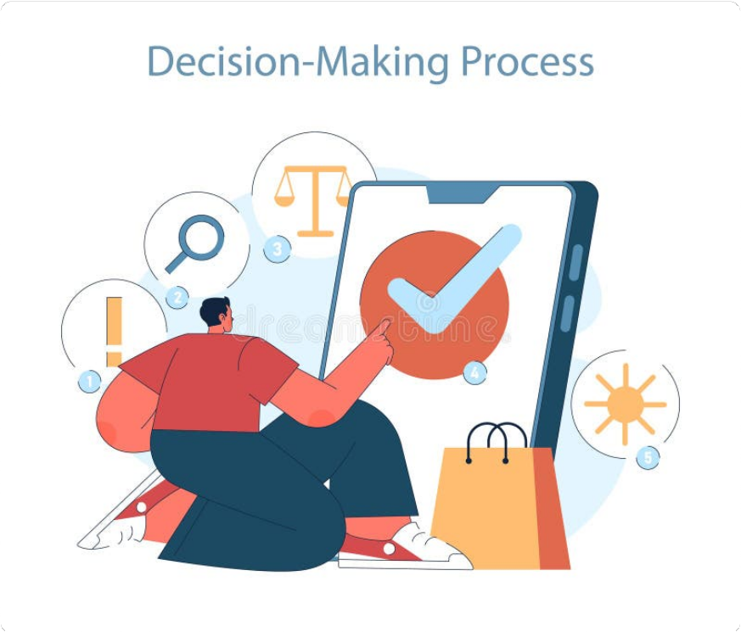
Các loại cửa hàng và thách thức về thiết kế
TÌNH HÌNH THỊ TRƯỜNG: ÁP LỰC TỐI ƯU THIẾT KẾ
Khách không chỉ mua hàng – họ mua trải nghiệm
Cá nhân hóa trải nghiệm
Diện tích đắt đỏ, đối thủ cạnh tranh gay gắt.
Tối ưu hóa không gian
Khách hàng đưa ra quyết định chỉ trong 3 giây đầu tiên.
Tạo “cảm giác muốn mua”
Thiết kế không còn là đẹp, mà còn là để sinh tồn
Công cụ thiết kế thông mình
Áp lực tối ưu từng centimet để tạo “cảm giác muốn mua”.
0‹#›
Copyright © 2025 VTI All rights reserved

Slide 5


Nỗi đau từ thiết kế thủ công
CÂU CHUYỆN KHÓ KHĂN: THIẾT KẾ BẰNG CẢM TÍNH
Thiết kế thủ công
Dựa vào vẽ tay, kẻ ô vuông Excel, phỏng đoán, thiếu căn cứ.
Hiểu lầm liên bộ phận
Khó khăn trong thống nhất thông tin và quyết định. Tốn kém thời gian họp.
Lãng phí thời gian & Nhiều sai sót
Gây ra nhiều lần thay đổi layout. Phát sinh nhiều lỗi không đáng có.
Chi phí phát sinh cao
Quyết định cảm tính, thiếu cơ sở dữ liệu trực tiếp làm tăng chi phí vận hành.
“Đó là lúc cảm tính trở thành chi phí. Mỗi quyết định thiếu cơ sở là một rủi ro tài chính không đáng có.”
0‹#›
Copyright © 2025 VTI All rights reserved

Slide 6

Giải pháp thông minh
ĐIỀU GÌ SẼ XẢY RA NẾU: THIẾT KẾ THÔNG MINH?
Biết trước 'điểm nóng'
Biết được khu vực nào thu hút khách, khu vực nào bị lãng quên để tối ưu việc trưng bày sản phẩm, nâng cao trải nghiệm mua sắm
Thiết kế linh hoạt
Dễ dàng kéo - thả - xoay các vật phẩm, quầy kệ trong không gian 3D trực quan kết hợp sắp xếp 2D như đang chơi game.
Vùng nóng/lạnh
Tối ưu trưng bày
Kéo - thả - xoay
Mô phỏng chân thực
AI gợi ý thông minh
AI phân tích và đưa ra gợi ý: "Đặt sữa ở đây, doanh thu có thể tăng 18%." - dựa trên dữ liệu, không phải cảm tính.
Nhìn trước tương lai
Có một cách để nhìn trước, đoán trước và ra quyết định đúng ngay từ lần đầu tiên, loại bỏ chi phí thử và sai.
Tăng doanh thu
Tối ưu lợi nhuận
Giảm rủi ro
Đúng ngay lần đầu
"Giả sử... có một cách để nhìn trước – đoán trước – và đúng ngay lần đầu?”
0‹#›
Copyright © 2025 VTI All rights reserved

Slide 7
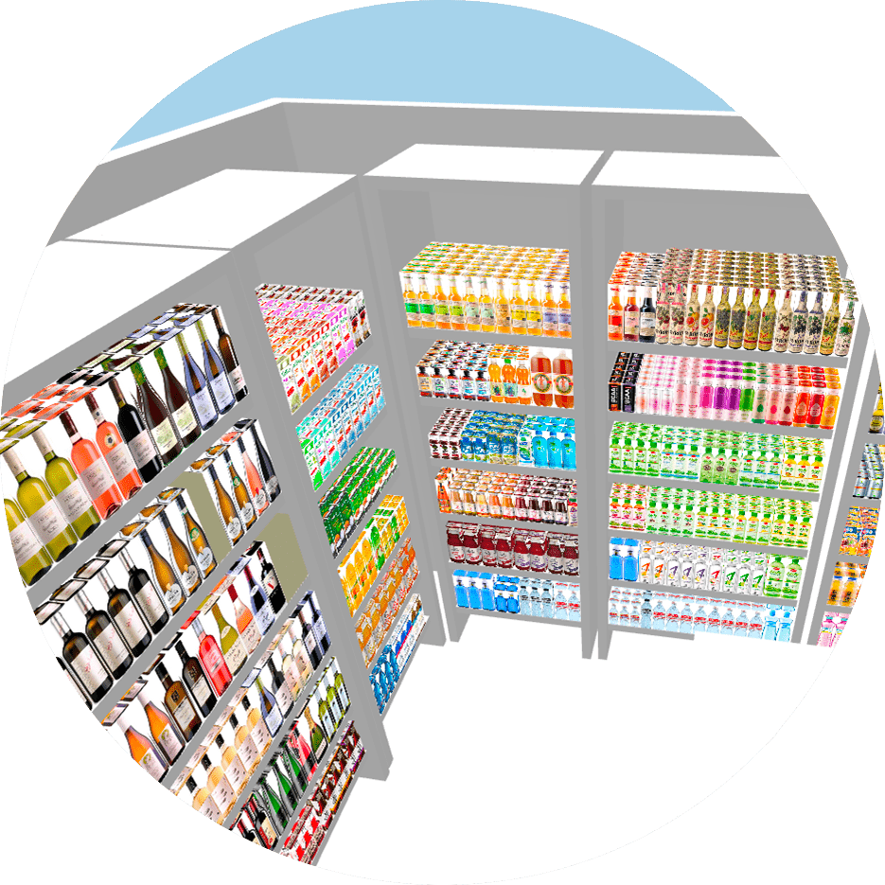



Giải pháp thông minh
GIỚI THIỆU GIẢI PHÁP: CÔNG CỤ THIẾT KẾ THÔNG MINH – SMART PLANOGRAM
Quy trình tối ưu hóa chỉ trong 1 buổi
Vẽ: Thiết kế không gian kết hợp giữ 2D với 3D chi tiết. Đoán: Phân tích hành vi khách hàng bằng AI.
Tối ưu: Điều chỉnh để đạt hiệu quả cao nhất.
"Smart Planogram không chỉ mang đến một phần mềm.
Mà mang đến cả đôi mắt thứ 3”
0‹#›
Copyright © 2025 VTI All rights reserved

Slide 8
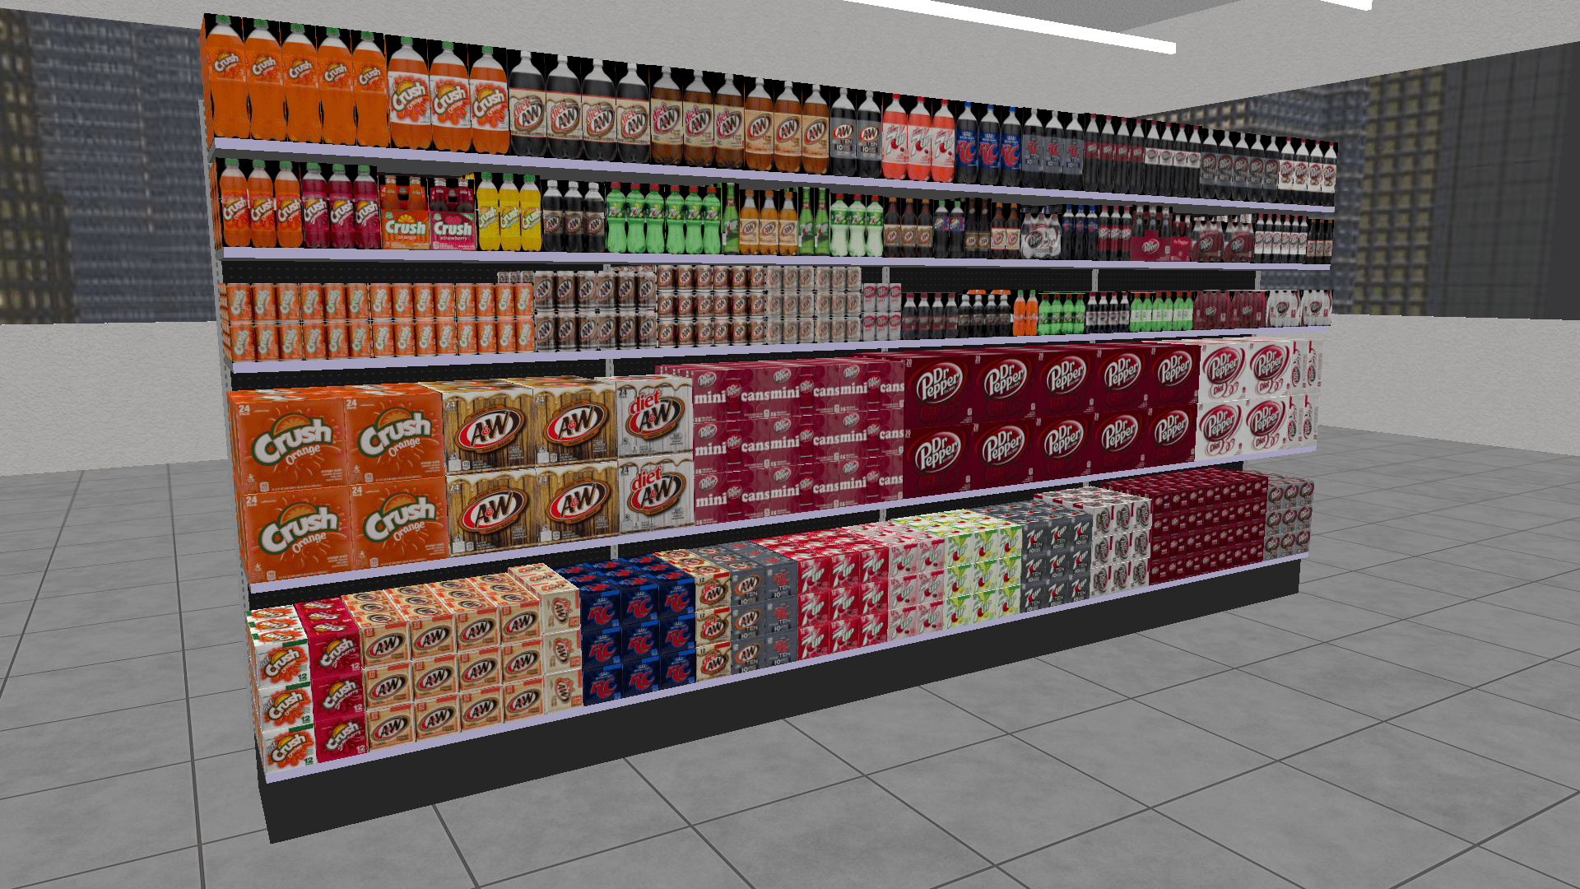
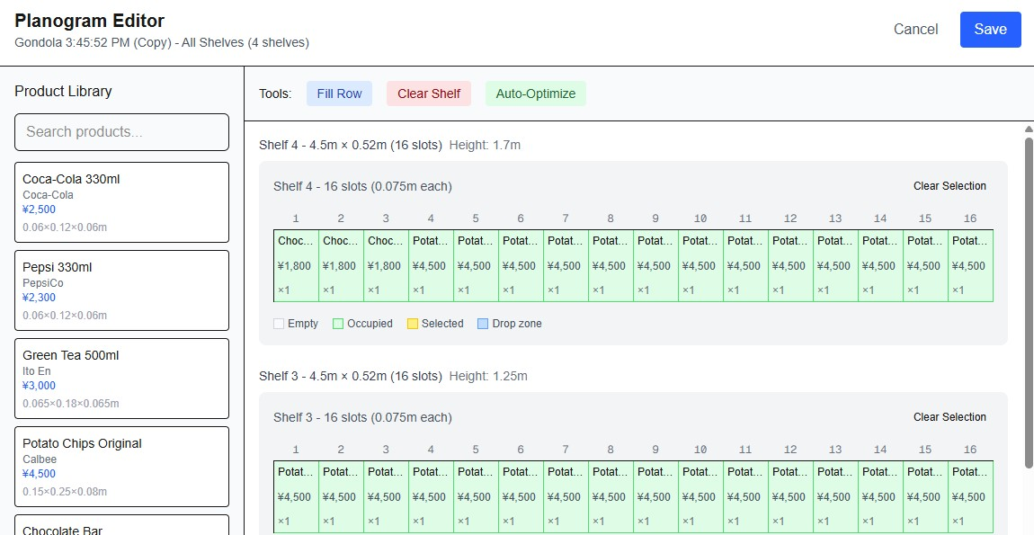
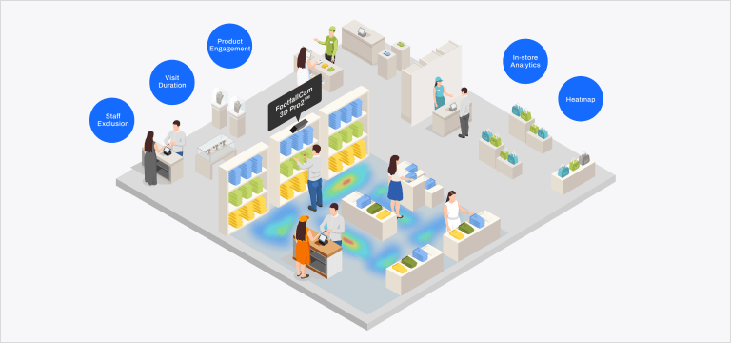
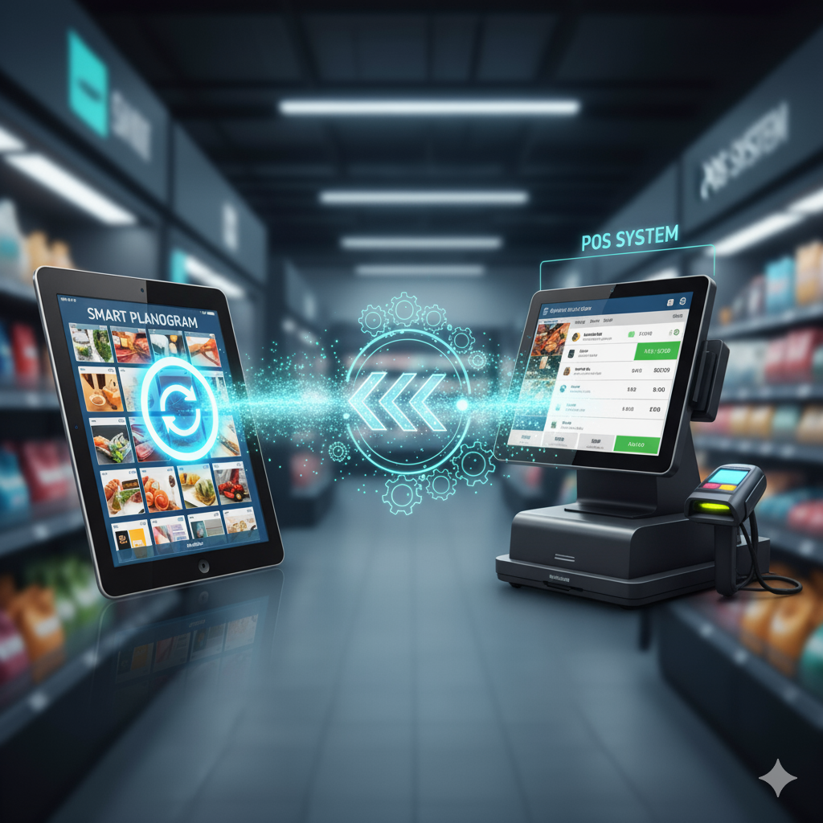
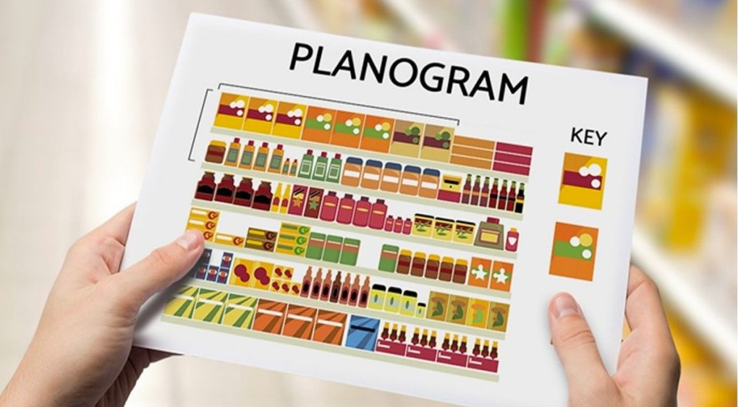
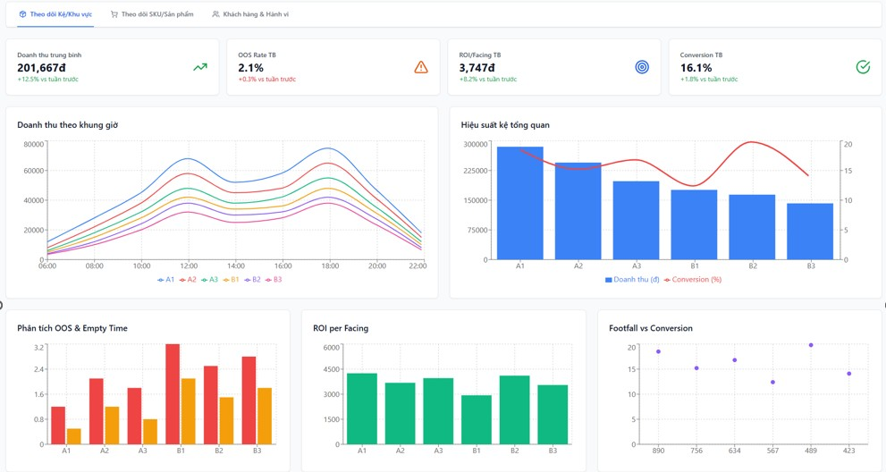
GIỚI THIỆU GIẢI PHÁP: CÔNG CỤ THIẾT KẾ THÔNG MINH – SMART PLANOGRAM
TỔNG QUAN CÁC CHỨC NĂNG NỔI BẬT CỦA SMART PLANOGRAM
MÔ PHỎNG 3D ĐA CHIỀU
KẾT HỢP 2D SẮP XẾP SẢN PHẨM
FOOT FALL & HEADMAP THÔNG MINH
Tạo không gian bán lẻ chân thực, tương tác để tối ưu trưng bày.
Thiết kế bố cục 2D trực quan, tối ưu hóa từng inch kệ hàng hiệu quả.
Phân tích hành vi khách hàng, nhận diện khu vực 'nóng'/'lạnh' trong cửa hàng.
ĐỒNG BỘ DỮ LIỆU TỪ MÁY POS
QUẢN LÝ VÀ LƯU TRỮ LAYOUT DỄ DÀNG
DASHBOARD & REPORTS CHI TIẾT
Tích hợp liền mạch với hệ thống POS, cập nhật dữ liệu bán hàng theo thời gian thực.
Lưu trữ, quản lý bố cục an toàn trên nền tảng đám mây, hỗ trợ cộng tác.
Dễ dàng nắm bắt dữ liệu kinh doanh của từng kiểu layout.
Cung cấp cái nhìn tổng quan, báo cáo chuyên sâu hỗ trợ ra quyết định kinh doanh.
0‹#›
Copyright © 2025 VTI All rights reserved

Slide 9
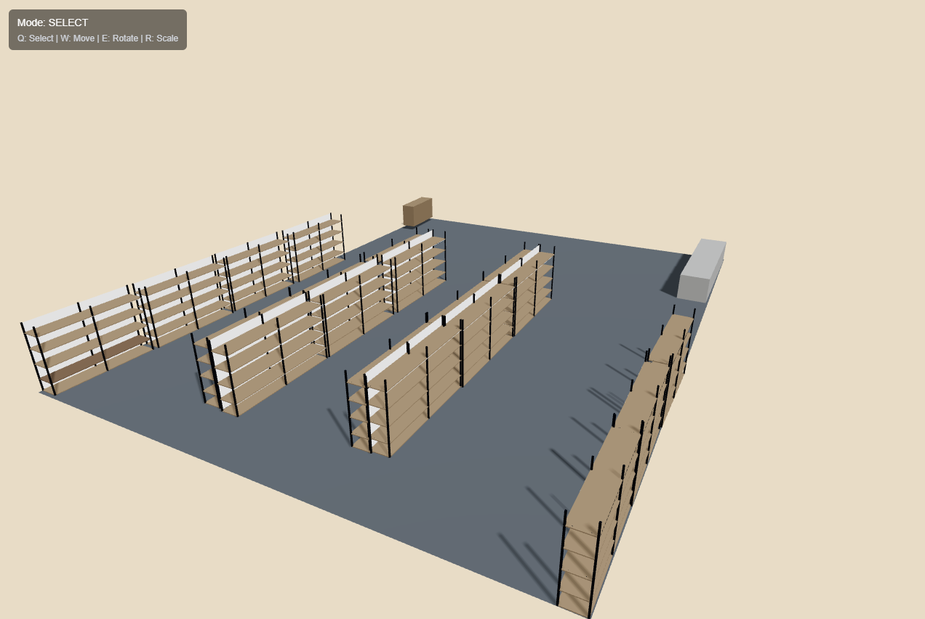





TỔNG QUAN CÁC CHỨC NĂNG NỔI BẬT CỦA SMART PLANOGRAM
MÔ PHỎNG 3D ĐA CHIỀU
Mô phỏng 3D Đa chiều
KHÔNG CẦN CHỜ ĐỢI: THIẾT KẾ HOÀN HẢO NGAY TỪ ĐẦU
“Chưa động đến 1 viên gạch, đã thấy cả cửa hàng.”
Thiết Kế Tùy Biến Linh Hoạt
Ra Quyết Định Nhanh Chóng
Tận Hưởng Quyền Năng Kiểm Soát
Đứng giữa cửa hàng trong môi trường 3D. Zoom vào từng kệ, đi bộ trong lối đi. Kiểm tra tầm nhìn từ quầy thu ngân. Xoay 360°, đo khoảng cách, đổi màu sắc. Tất cả chỉ trong 1 cú click.
"Giải pháp cửa hàng ảo giúp doanh nghiệp bán lẻ tận dụng lợi thế vượt trội, tăng lợi thế cạnh tranh."
0‹#›
Copyright © 2025 VTI All rights reserved

Slide 10
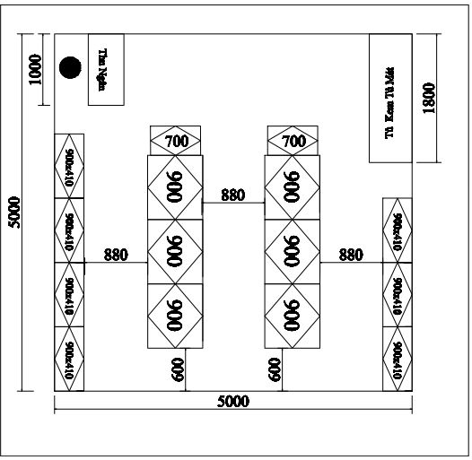
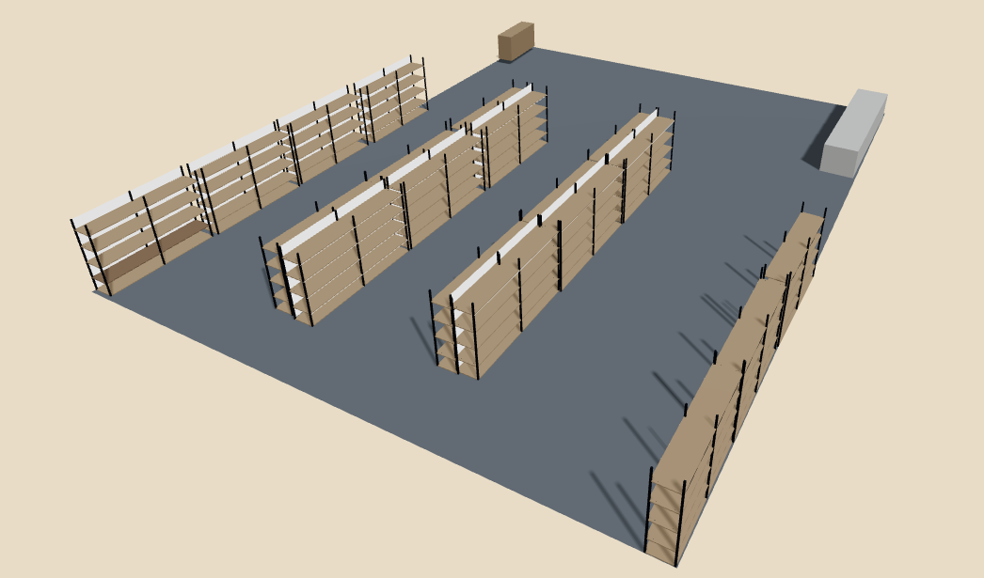

TỔNG QUAN CÁC CHỨC NĂNG NỔI BẬT CỦA SMART PLANOGRAM
MÔ PHỎNG 3D ĐA CHIỀU
Từ bản vẽ mặt bằng đến bản vẽ 3D với Smart Planogram
"Chuyển đổi từ quy trình phức tạp sang trải nghiệm thiết kế quầy kệ trực quan, mạnh mẽ và độc lập."
_Tương lai bán lẻ tự động_
0‹#›
Copyright © 2025 VTI All rights reserved

Slide 11
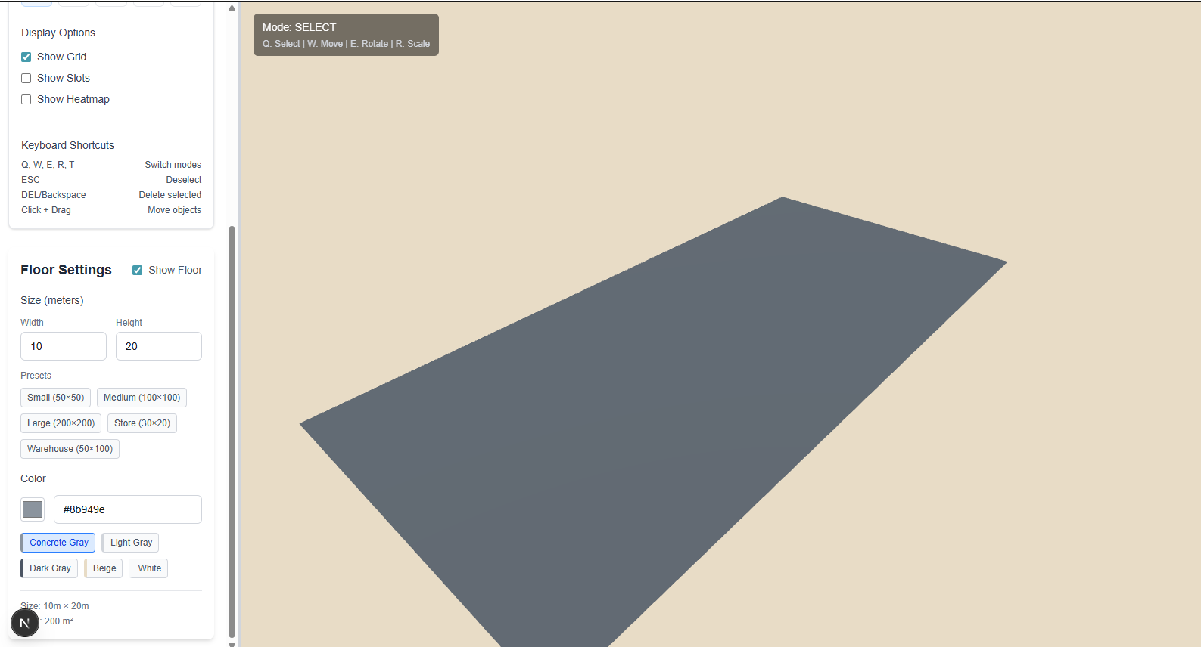
TỔNG QUAN CÁC CHỨC NĂNG NỔI BẬT CỦA SMART PLANOGRAM
MÔ PHỎNG 3D ĐA CHIỀU
Cài đặt kích thước của cửa hàng
Cài đặt kích thước cụ thể
Có thể chọn kích thước có sẵn
Chọn màu cho sàn
0‹#›
Copyright © 2025 VTI All rights reserved

Slide 12
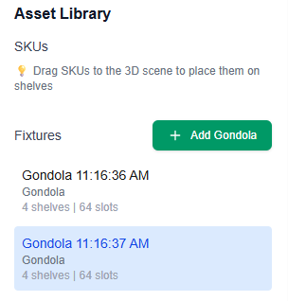
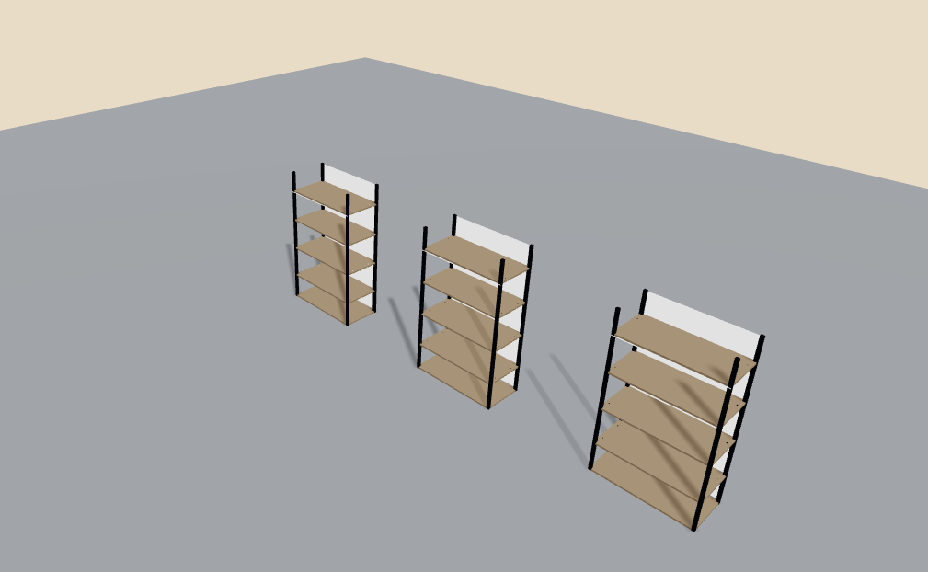

TỔNG QUAN CÁC CHỨC NĂNG NỔI BẬT CỦA SMART PLANOGRAM
MÔ PHỎNG 3D ĐA CHIỀU
Thực hiện thêm kệ hàng dễ dàng
0‹#›
Copyright © 2025 VTI All rights reserved

Slide 13
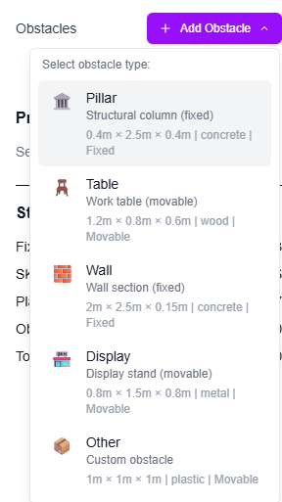
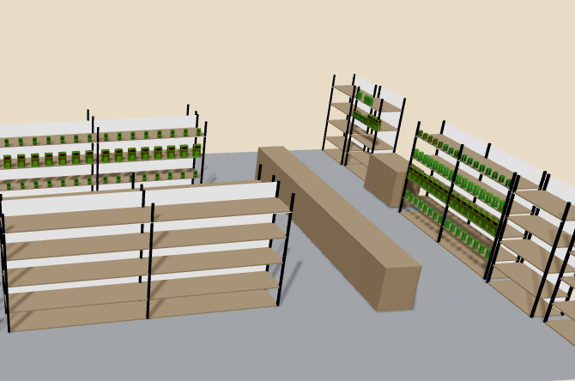
TỔNG QUAN CÁC CHỨC NĂNG NỔI BẬT CỦA SMART PLANOGRAM
MÔ PHỎNG 3D ĐA CHIỀU
Hoặc thêm các chi tiết khác
0‹#›
Copyright © 2025 VTI All rights reserved

Slide 14
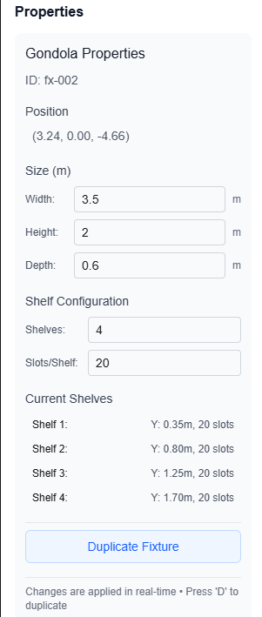
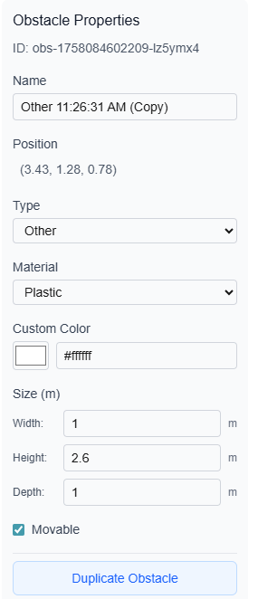
TỔNG QUAN CÁC CHỨC NĂNG NỔI BẬT CỦA SMART PLANOGRAM
MÔ PHỎNG 3D ĐA CHIỀU
Dễ dàng căn chỉnh thông số của kệ
Căn chỉnh size với Width, Heght, Depth
Config số tầng của kệ và số slot
Đổi màu và type đồ vật
Có thể duplicate đồ vật giúp giảm thời gian thao tác
0‹#›
Copyright © 2025 VTI All rights reserved

Slide 15
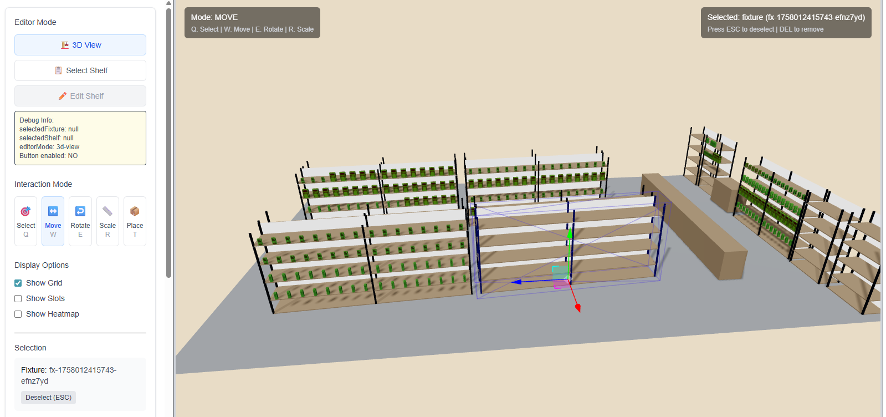
TỔNG QUAN CÁC CHỨC NĂNG NỔI BẬT CỦA SMART PLANOGRAM
MÔ PHỎNG 3D ĐA CHIỀU
Di chuyển các chi tiết
Chọn mode Move
Dễ dàng căn chỉnh theo các hướng
0‹#›
Copyright © 2025 VTI All rights reserved

Slide 16
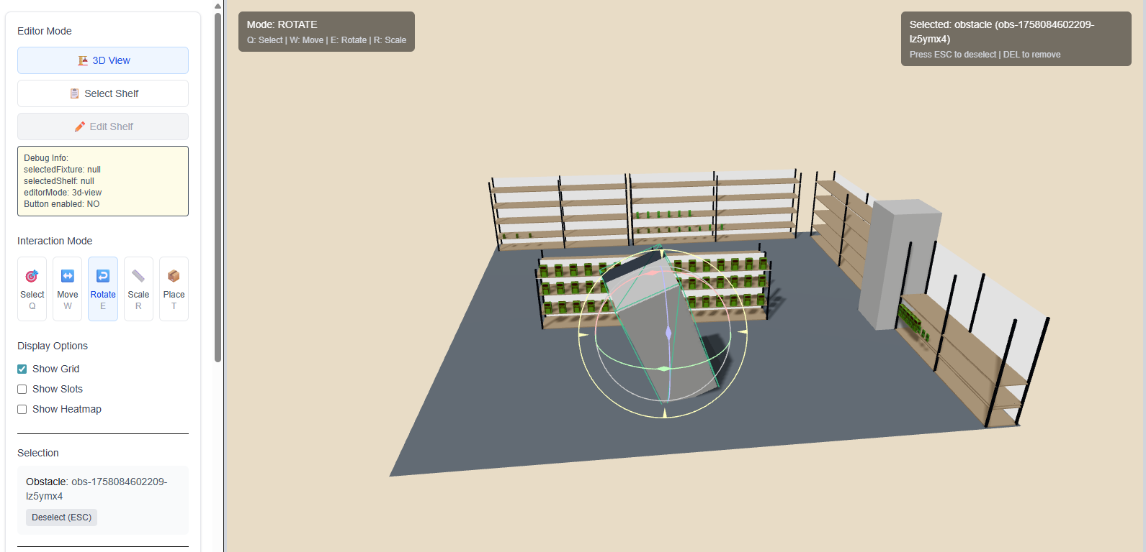
TỔNG QUAN CÁC CHỨC NĂNG NỔI BẬT CỦA SMART PLANOGRAM
MÔ PHỎNG 3D ĐA CHIỀU
Xoay 360°
Chọn mode Rotate
Xoay 360° đồ vật tới chiều phù hợp
0‹#›
Copyright © 2025 VTI All rights reserved

Slide 17
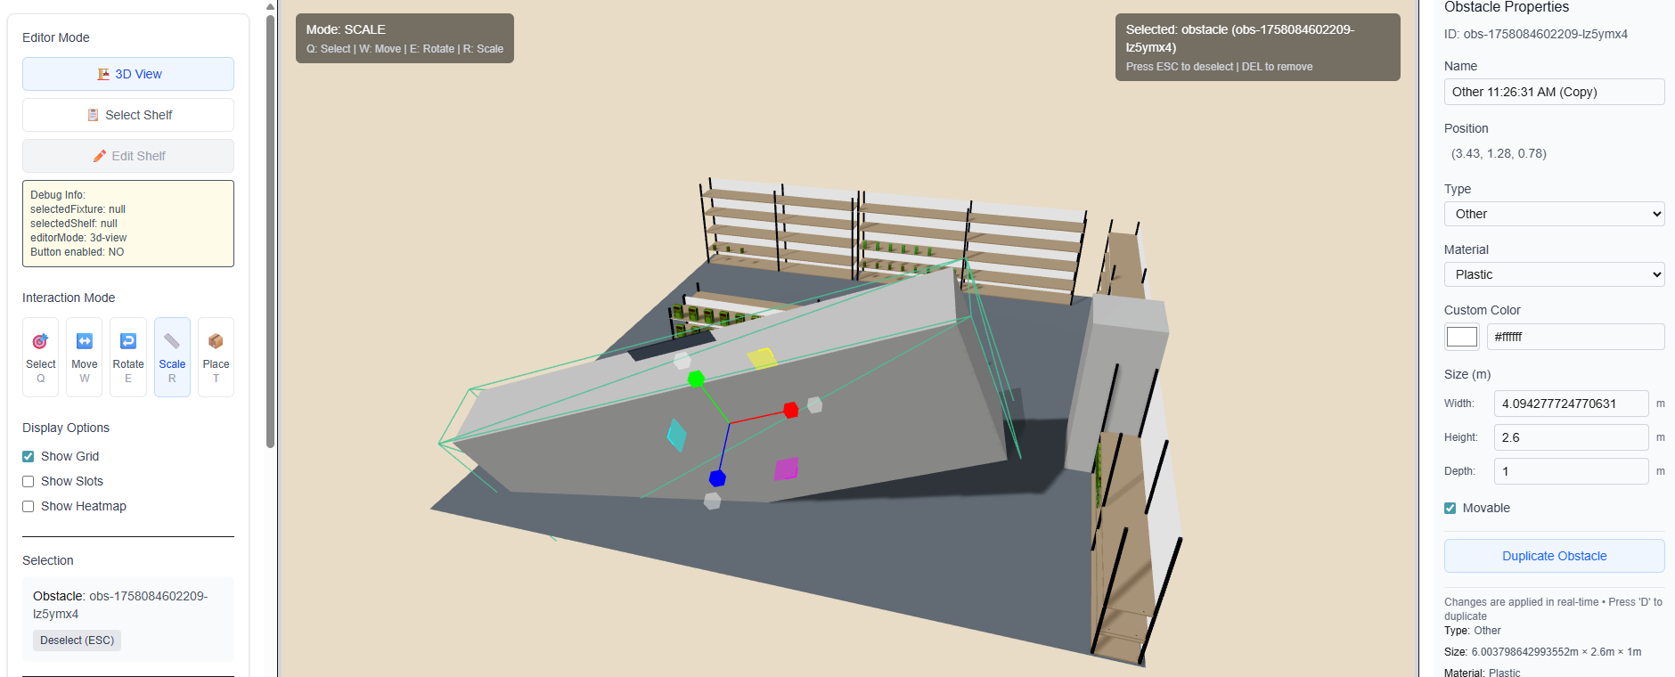
TỔNG QUAN CÁC CHỨC NĂNG NỔI BẬT CỦA SMART PLANOGRAM
MÔ PHỎNG 3D ĐA CHIỀU
Scale tỉ lệ đồ vật
Chọn mode Scale
Hoặc chỉnh thông số cụ thể
Kéo để phòng to thu nhỏ
0‹#›
Copyright © 2025 VTI All rights reserved

Slide 18
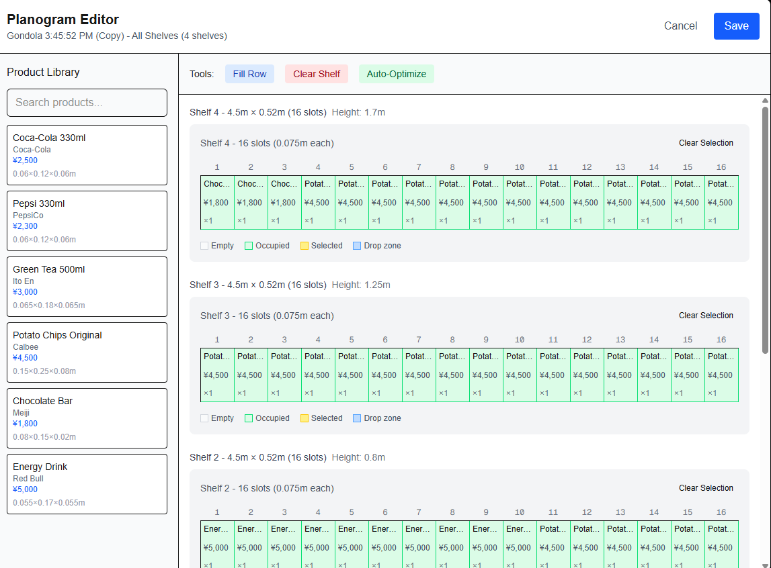
TỔNG QUAN CÁC CHỨC NĂNG NỔI BẬT CỦA SMART PLANOGRAM
KẾT HỢP 2D SẮP XẾP SẢN PHẨM
Drag & Drop SKU
Căn chỉnh chính xác
Optimize facing tự động
Tận Hưởng Quyền Năng Kiểm Soát
Kéo thả sản phẩm chính xác từng vị trí. Căn chỉnh tự động theo Grid system
Kiểm soát facing count cho từng SKU AI sẽ tự động optimize dựa vào data bán hang và kích thức của từng SKU.
CHÍNH XÁC TỪNG CHI TIẾT: SẮP XẾP SẢN PHẨM HOÀN HẢO
“Mỗi SKU đều có vị trí tối ưu, mỗi kệ đều được tối ưu hóa.”
Công cụ 2D planogram giúp retail managers thực hiện ý tưởng với độ chính xác tuyệt đối, từ ý tưởng đến thực tế chỉ trong một bước.
0‹#›
Copyright © 2025 VTI All rights reserved

Slide 19
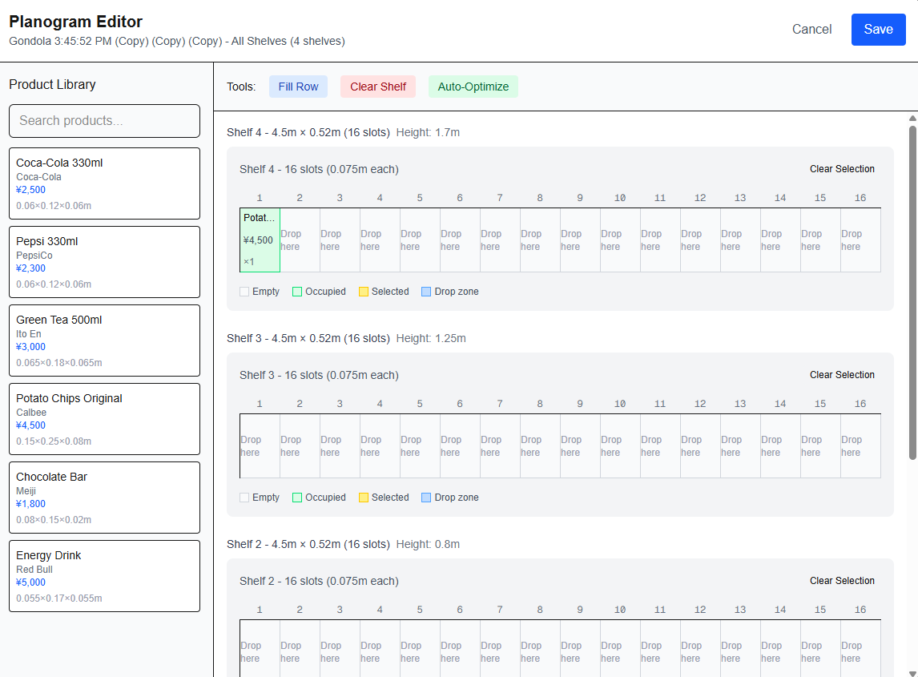
TỔNG QUAN CÁC CHỨC NĂNG NỔI BẬT CỦA SMART PLANOGRAM
KẾT HỢP 2D SẮP XẾP SẢN PHẨM
Tự động tối ưu sản phẩm đặt trên kệ với AI
Sau đó click auto Optimize
Kéo thả 1 sản phẩm lên kệ
0‹#›
Copyright © 2025 VTI All rights reserved

Slide 20
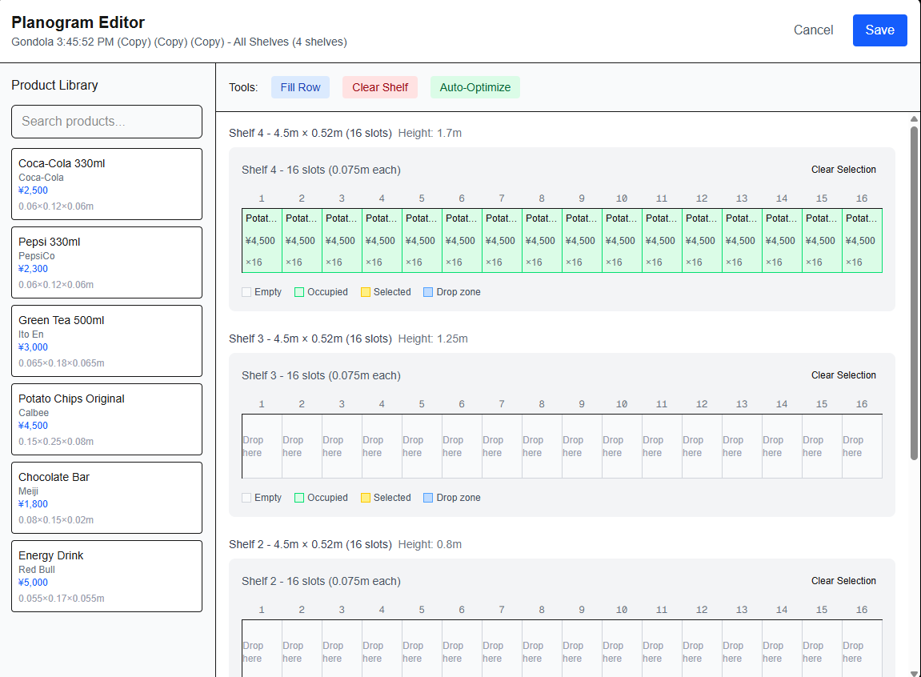
TỔNG QUAN CÁC CHỨC NĂNG NỔI BẬT CỦA SMART PLANOGRAM
KẾT HỢP 2D SẮP XẾP SẢN PHẨM
Tự động tối ưu sản phẩm đặt trên kệ với AI
AI tự điền đủ facings dựa vào quy chuẩn kích thước sản phẩm và data bán hàng
0‹#›
Copyright © 2025 VTI All rights reserved

Slide 21
TỔNG QUAN CÁC CHỨC NĂNG NỔI BẬT CỦA SMART PLANOGRAM
KẾT HỢP 2D SẮP XẾP SẢN PHẨM
AI Tự Động Optimize
Kiểm soát facing count
Kéo thả 1 thùng sữa lên kệ – AI tự điền đủ facings một cách tối ưu dựa vào data bán hàng và kích thước của từng SKU
Quản lý số lượng mặt trưng bày cho mỗi SKU, tối ưu hóa không gian và khả năng hiển thị sản
phẩm.
Tối ưu không gian
Tối ưu tồn kho
Dễ Dàng Di Chuyển
Data Density & Control
Drag & drop đơn giản, snap-to-grid tự động,
Hiển thị nhiều product information (giá, SKU, margin) trong không gian.
CHÍNH XÁC TỪNG CHI TIẾT: SẮP XẾP SẢN PHẨM HOÀN HẢO
“Mỗi SKU đều có vị trí tối ưu, mỗi kệ đều được tối ưu hóa.”
Tiết kiệm thời gian
Thân thiện người dùng
0‹#›
Copyright © 2025 VTI All rights reserved

Slide 22
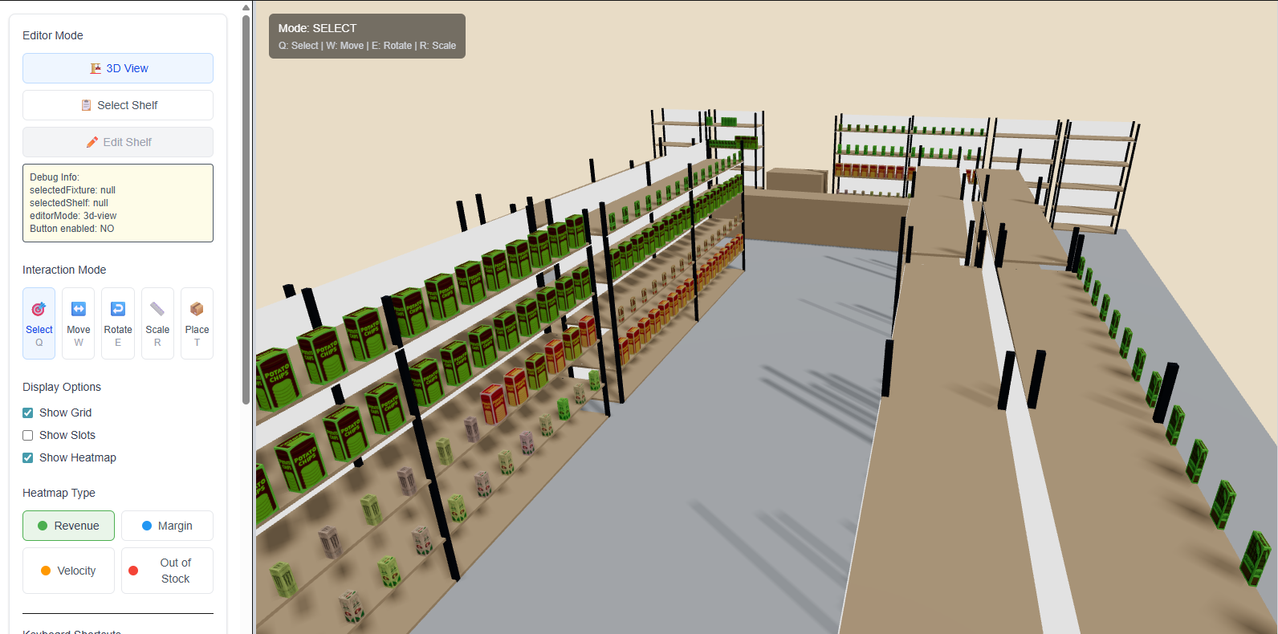
TỔNG QUAN CÁC CHỨC NĂNG NỔI BẬT CỦA SMART PLANOGRAM
FOOT FALL & HEADMAP THÔNG MINH
Show Heatmap với AI thông minh
Vùng xanh lá cho thấy doanh thu khu vực này đang tốt
Chọn các Type để hiển thị heatmap
AI nhuộm đỏ vùng kệ bánh kẹo, chỉ ra khu vực tồn kho bán chậm, cần ưu tiên xử lý
Người quản lý dễ dàng nhận biết ngay khu vực nào hiệu quả, khu vực nào cần cải thiện mà không phải phân tích số liệu rời rạc. Giúp tiết kiệm thời gian so với việc làm thủ công, đồng thời tăng độ chính xác trong quản lý cửa hàng
0‹#›
Copyright © 2025 VTI All rights reserved

Slide 23
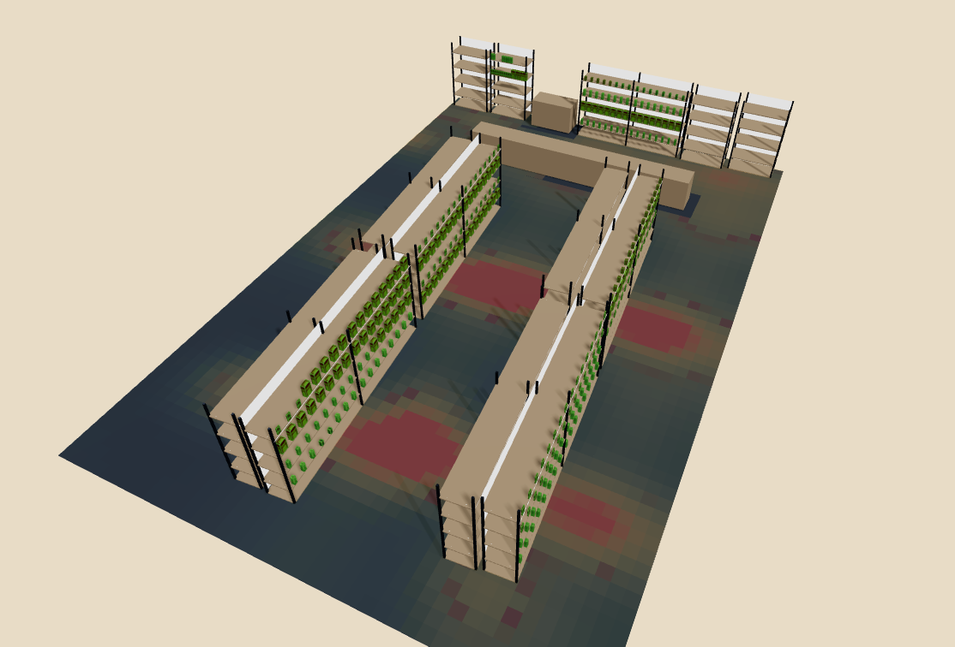
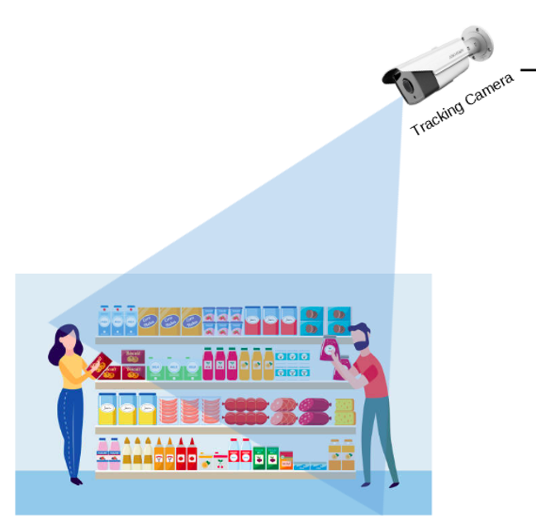
TỔNG QUAN CÁC CHỨC NĂNG NỔI BẬT CỦA SMART PLANOGRAM
FOOT FALL & HEADMAP THÔNG MINH
Hiển thị vùng Footfall
Vùng nào màu càng đậm càng thể hiện rằng vị trí đó khách hàng càng quan tâm tới sản phẩm
Hành vi, flow di chuyển của khách hàng sẽ được camera thu lại
Data từ camera sẽ được xử lý và đồng bộ, hiển thị heatmap trên tool
Người quản lý dễ dàng nhận biết vị trí nào cần đặt sản phẩm chiến lược vào đúng vị trí thu hút khách nhất
0‹#›
Copyright © 2025 VTI All rights reserved

Slide 25
TỔNG QUAN CÁC CHỨC NĂNG NỔI BẬT CỦA SMART PLANOGRAM
FOOT FALL & HEADMAP THÔNG MINH
Theo dõi được Heatmap/foot fall của khách hàng giúp ích điều gì?
Tối ưu trưng bày sản phẩm
Tăng doanh số bán hàng
- Xác định được “điểm nóng” (hot zone) để bố trí sản phẩm chủ lực, sản phẩm có lợi nhuận cao, hoặc hàng khuyến mãi. - Giúp tăng khả năng khách hàng nhìn thấy và chọn mua sản phẩm.
Khi sản phẩm được đặt ở vùng có lượng khách qua lại cao, khả năng tiếp xúc (exposure) lớn hơn, từ đó thúc đẩy doanh thu.
Hỗ trợ quyết định merchandising
Cải thiện trải nghiệm khách hàng
So sánh hiệu quả giữa các khu vực: sản phẩm ở vùng footfall cao có bán tốt không, hay cần điều chỉnh.Từ đó đưa ra chiến lược bố trí hàng hóa hợp lý.
- Giúp cửa hàng định hình lối đi thuận tiện, hạn chế ùn tắc. - Sắp xếp hàng hóa sao cho khách dễ tiếp cận đúng nhu cầu.
Theo bước chân khách hàng, chúng ta tìm ra vị trí vàng cho sản phẩm
0‹#›
Copyright © 2025 VTI All rights reserved

Slide 26



TỔNG QUAN CÁC CHỨC NĂNG NỔI BẬT CỦA SMART PLANOGRAM
ĐỒNG BỘ DỮ LIỆU TỪ MÁY POS
Tích hợp real-time với hệ thống bán hàng hiện có
Kết nối POS System
Dữ liệu được đồng bộ
Real-time Data Sync
Đồng bộ giao dịch, inventory, và customer data mỗi giây
Secure Integration
Giao dịch bán hàng
Inventory & Stock
API bảo mật cao, không làm gián đoạn hoạt động POS
Multi-POS Support
Tương thích với các hệ thống POS phổ biến như Sapo, Kiotviet, Misa POS…
Product Info
Customer data
🎯 Lợi ích tích hợp POS với Smart Planogram
Kết nối trực tiếp với hệ thống POS giúp Smart Planogram phân tích dữ liệu bán hàng thực tế, tự động đề xuất tối ưu hóa vị trí sản phẩm dựa trên hiệu suất thực tế, giảm thiểu tồn kho và tăng doanh thu.
0‹#›
Copyright © 2025 VTI All rights reserved

Slide 27
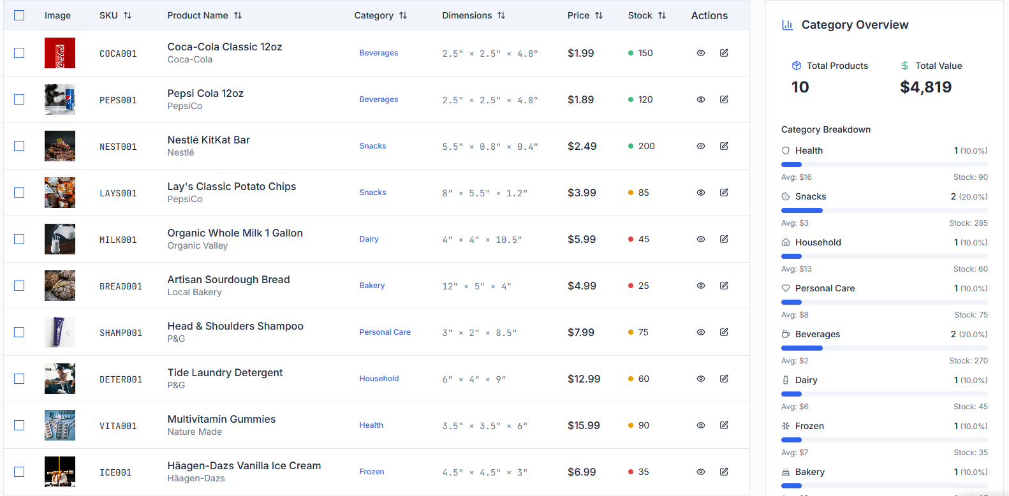
TỔNG QUAN CÁC CHỨC NĂNG NỔI BẬT CỦA SMART PLANOGRAM
ĐỒNG BỘ DỮ LIỆU TỪ MÁY POS
Xem thông tin sản phẩm và tồn kho ngay trên Smart Planogram
0‹#›
Copyright © 2025 VTI All rights reserved

Slide 28
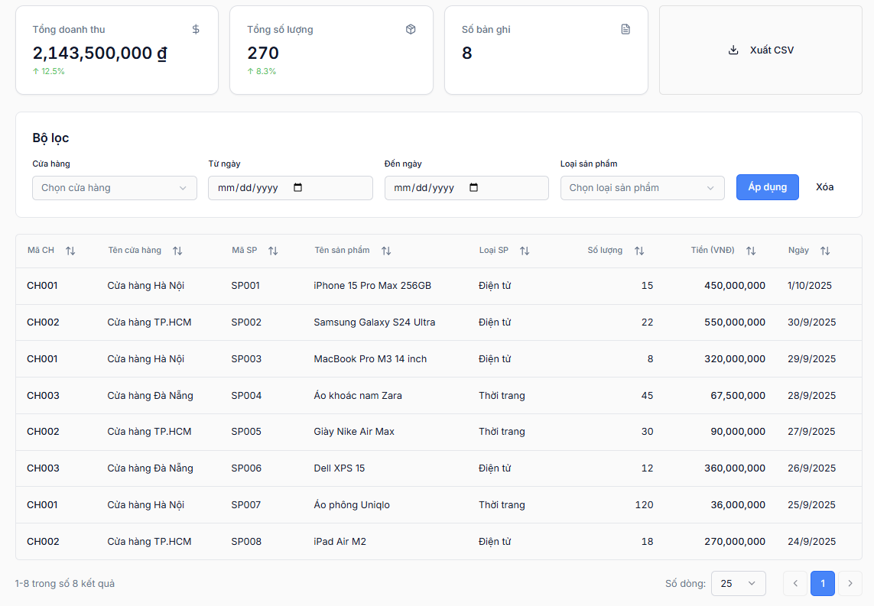
TỔNG QUAN CÁC CHỨC NĂNG NỔI BẬT CỦA SMART PLANOGRAM
ĐỒNG BỘ DỮ LIỆU TỪ MÁY POS
Xem data bán hàng được đồng bộ từ POS
0‹#›
Copyright © 2025 VTI All rights reserved

Slide 29
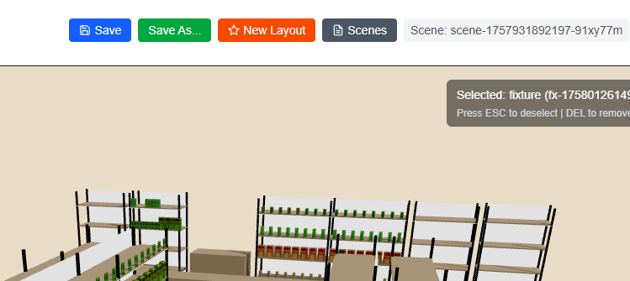
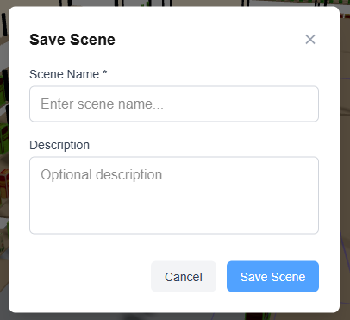
TỔNG QUAN CÁC CHỨC NĂNG NỔI BẬT CỦA SMART PLANOGRAM
QUẢN LÝ VÀ LƯU TRỮ LAYOUT DỄ DÀNG
Có thể save layout theo từng cửa hàng dễ dàng
Click button thực hiện save layout
Đặt tên và mô tả giúp dễ quản lý
0‹#›
Copyright © 2025 VTI All rights reserved

Slide 30
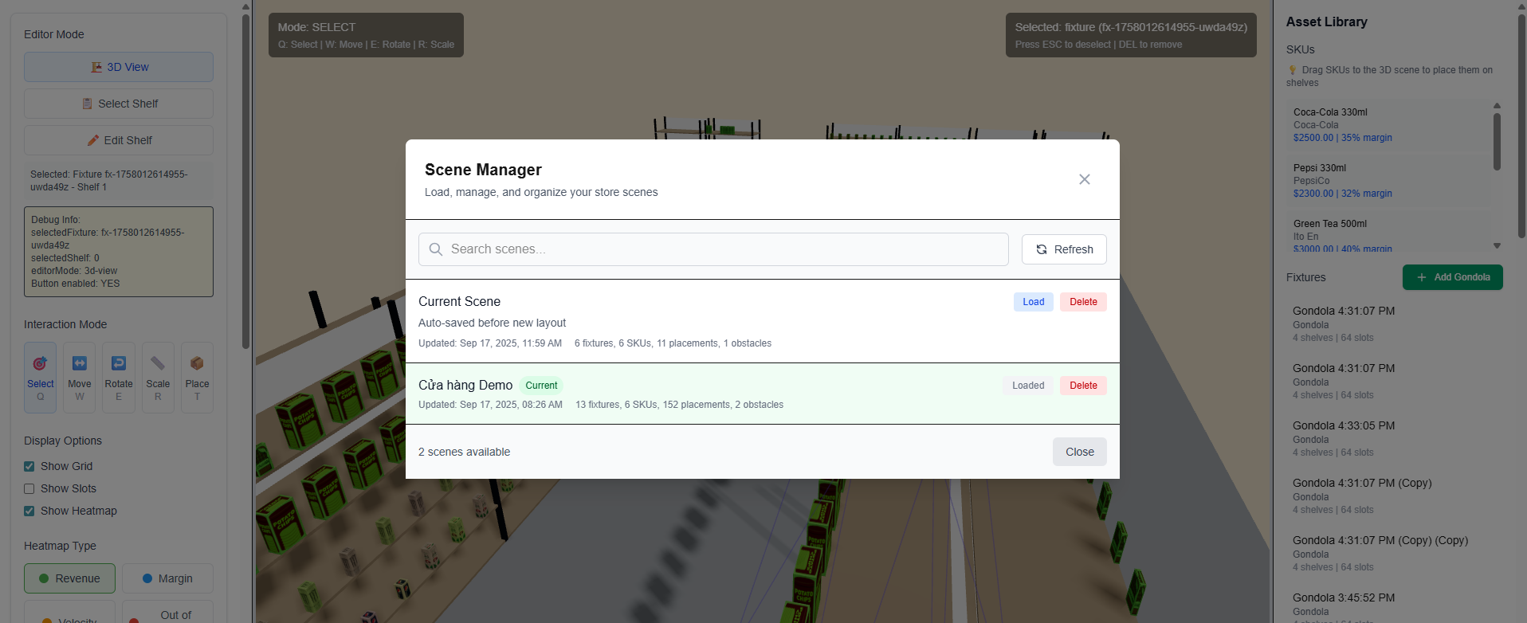
TỔNG QUAN CÁC CHỨC NĂNG NỔI BẬT CỦA SMART PLANOGRAM
QUẢN LÝ VÀ LƯU TRỮ LAYOUT DỄ DÀNG
Có thể save layout theo từng cửa hàng dễ dàng
Có thể tìm kiếm và load layout đã save
0‹#›
Copyright © 2025 VTI All rights reserved

Slide 31
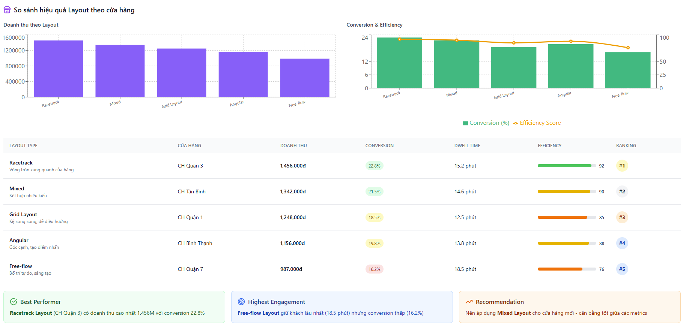
TỔNG QUAN CÁC CHỨC NĂNG NỔI BẬT CỦA SMART PLANOGRAM
QUẢN LÝ VÀ LƯU TRỮ LAYOUT DỄ DÀNG
Data Layout kết hợp và data bán hang từ máy POS sẽ được tổng hợp để so sánh hiệu quả các layout.
0‹#›
Copyright © 2025 VTI All rights reserved

Slide 32
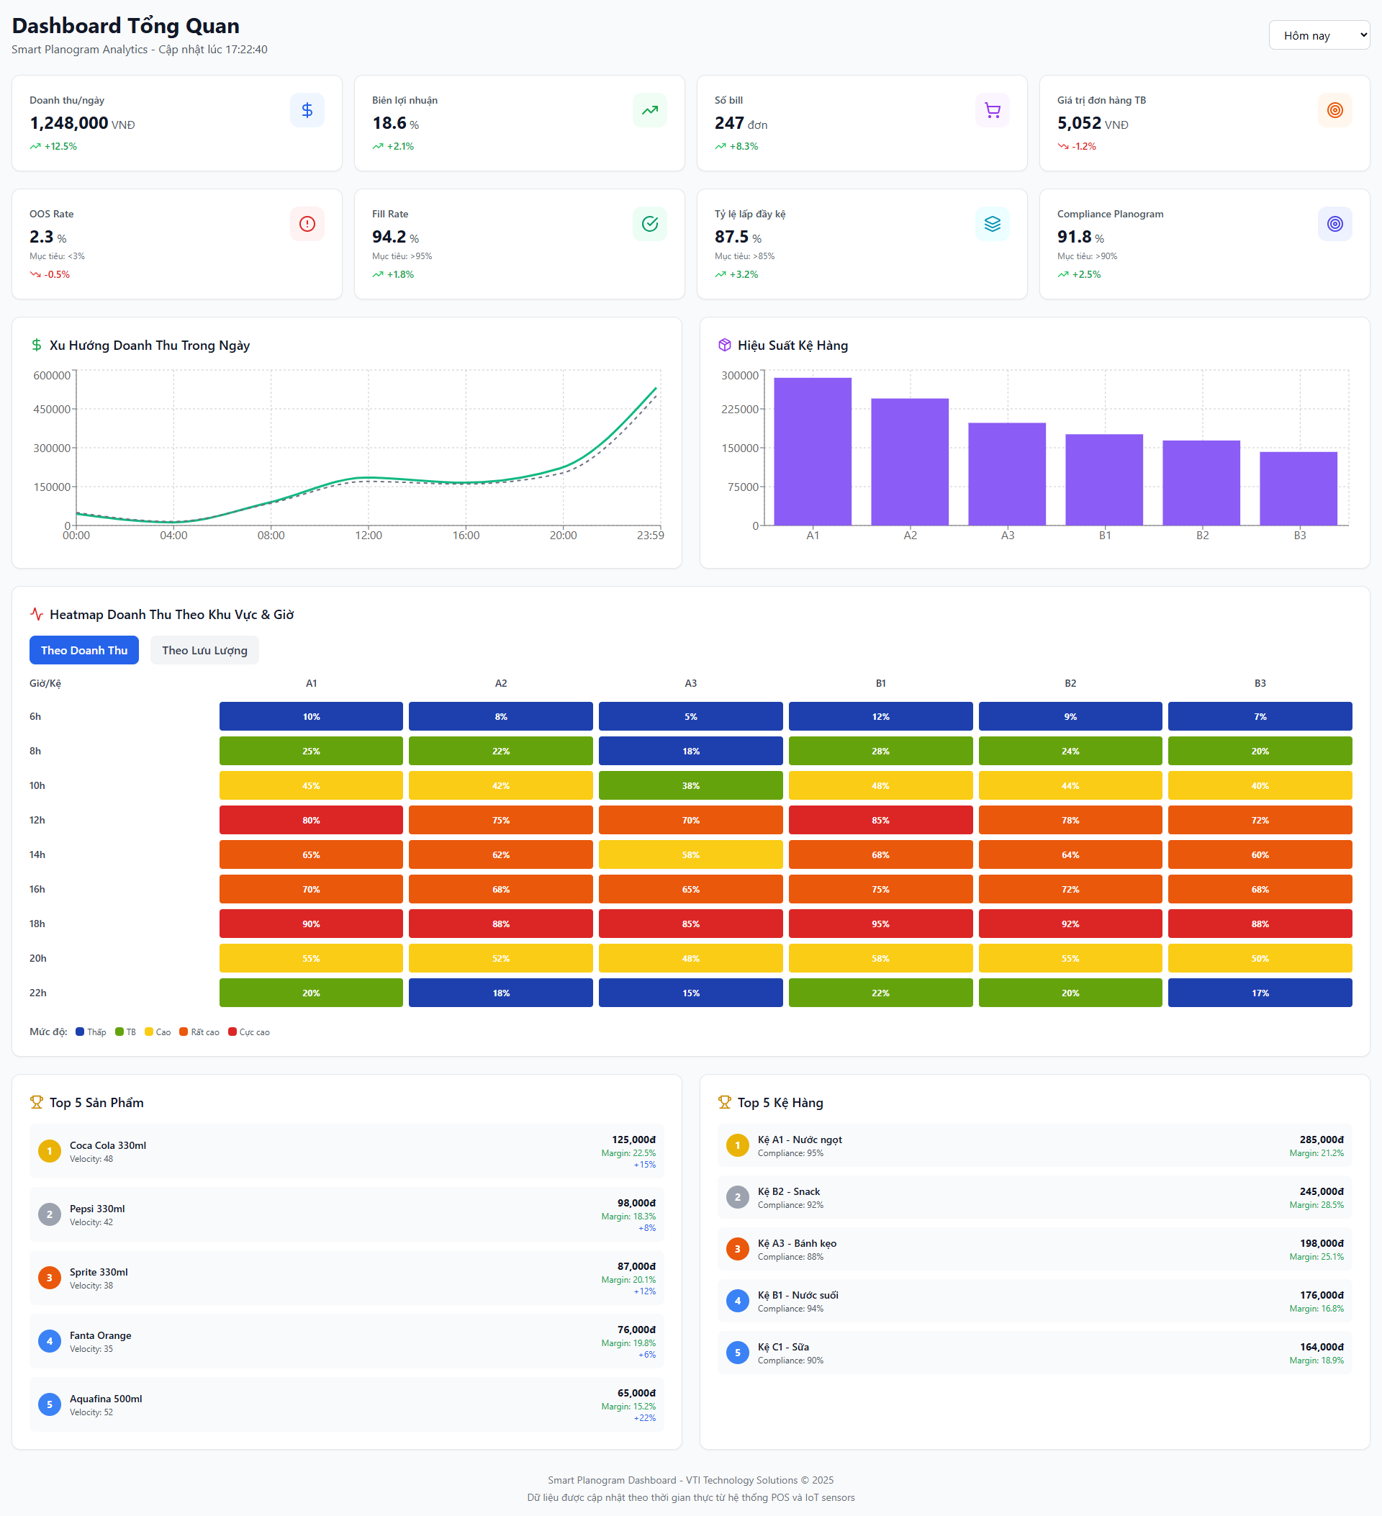
TỔNG QUAN CÁC CHỨC NĂNG NỔI BẬT CỦA SMART PLANOGRAM
DASHBOARD & REPORTS CHI TIẾT
Dashboard tổng quan
KPIs Quan Trọng
Doanh thu, biên lợi, OOS rate, compliance planogram
Heatmap Trực Quan
Xem "điểm nóng" và "điểm chết" theo thời gian thực
Top Performance
Ranking sản phẩm và kệ hàng theo hiệu suất
Dashboard không chỉ hiển thị con số - mà kể câu chuyện về từng khách hang, từng sản phẩm…
0‹#›
Copyright © 2025 VTI All rights reserved

Slide 33
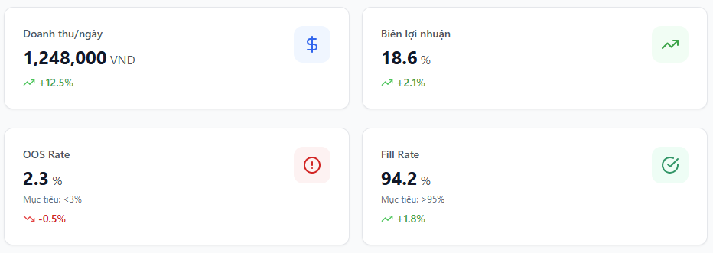
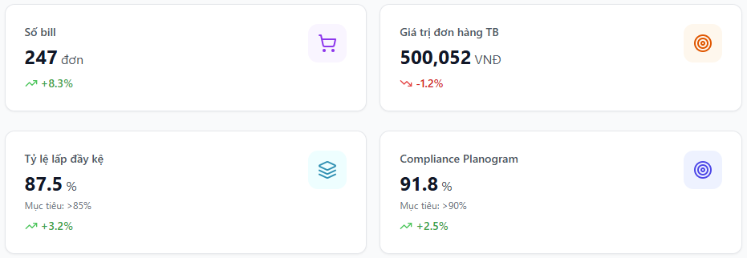
TỔNG QUAN CÁC CHỨC NĂNG NỔI BẬT CỦA SMART PLANOGRAM
DASHBOARD TỔNG QUAN
Nắm bắt hiệu suất kinh doanh tức thì với dashboard KPI real-time được đồng bộ trực tiếp từ máy POS
0‹#›
Copyright © 2025 VTI All rights reserved

Slide 34
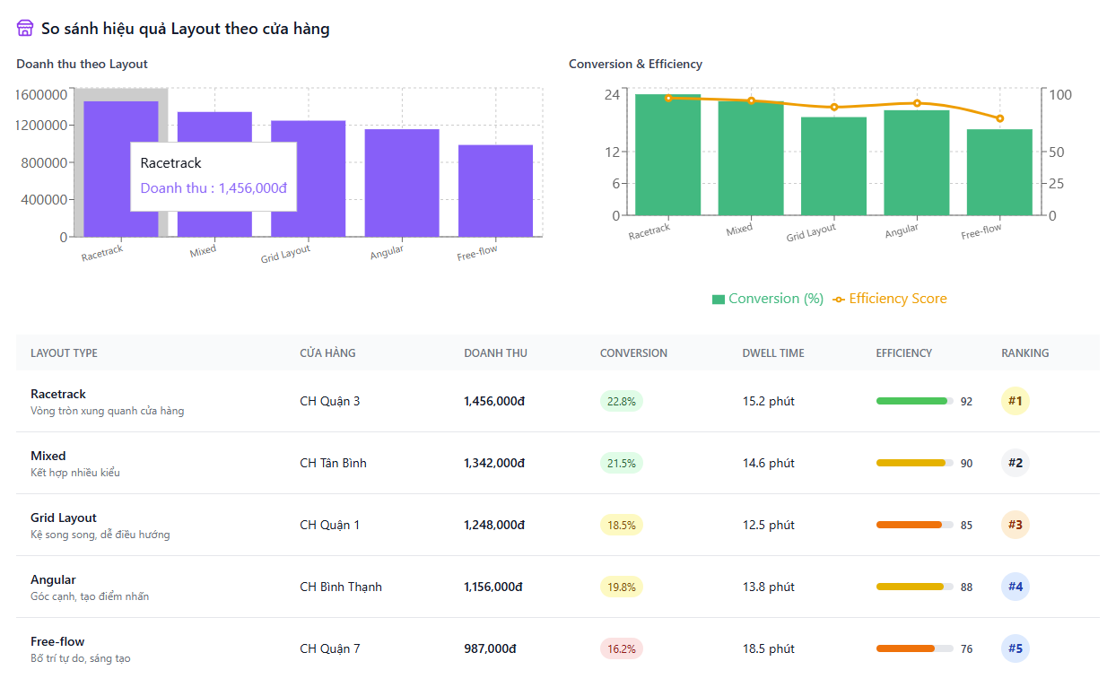
TỔNG QUAN CÁC CHỨC NĂNG NỔI BẬT CỦA SMART PLANOGRAM
DASHBOARD TỔNG QUAN
So sánh các version planogram của cửa hàng để lựa chọn version tối ưu và mang về mức doanh thu cao.
0‹#›
Copyright © 2025 VTI All rights reserved

Slide 35
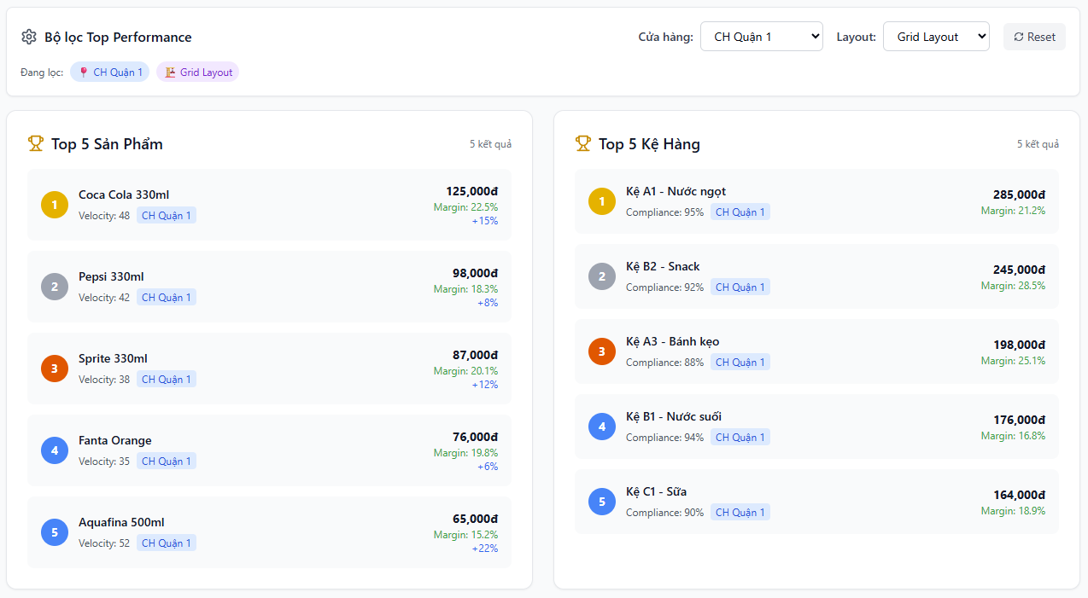
TỔNG QUAN CÁC CHỨC NĂNG NỔI BẬT CỦA SMART PLANOGRAM
DASHBOARD TỔNG QUAN
Dễ dàng theo dõi Top sản phẩm bán chạy và Top kệ mang về doanh thu cao
0‹#›
Copyright © 2025 VTI All rights reserved

Slide 36
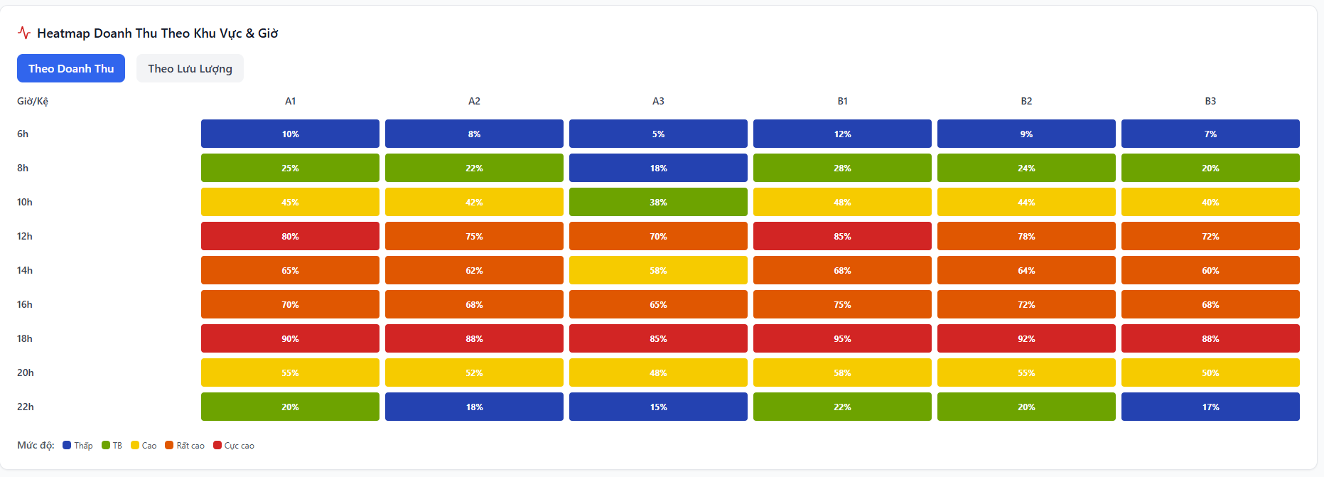
TỔNG QUAN CÁC CHỨC NĂNG NỔI BẬT CỦA SMART PLANOGRAM
DASHBOARD TỔNG QUAN
Theo dõi heatmap doanh thu theo khu vực kệ và giờ
0‹#›
Copyright © 2025 VTI All rights reserved

Slide 37



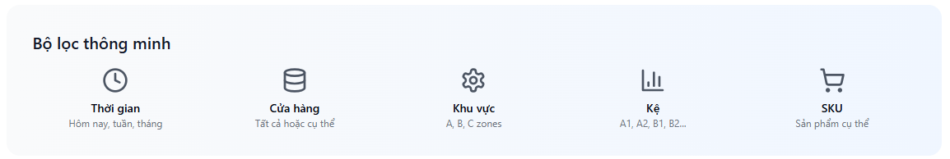
TỔNG QUAN CÁC CHỨC NĂNG NỔI BẬT CỦA SMART PLANOGRAM
DASHBOARD & REPORTS CHI TIẾT
Report chi tiết
Theo dõi Kệ/Khu vực
Theo dõi SKU/Sản phẩm
Khách hàng & Hành vi
• Doanh thu theo khung giờ
• OOS rate & Empty time
• ROI per facing
• Footfall heatmap
• Conversion analysis
• Hiệu quả theo vị trí
• Uplift analysis
• Facings optimization
• Inventory vs OOS
• AI recommendations
• Footfall theo giờ
• Dwell time analysis
• Conversion funnel
• Hot/Cold zones
• Zone distribution
0‹#›
Copyright © 2025 VTI All rights reserved

Slide 38
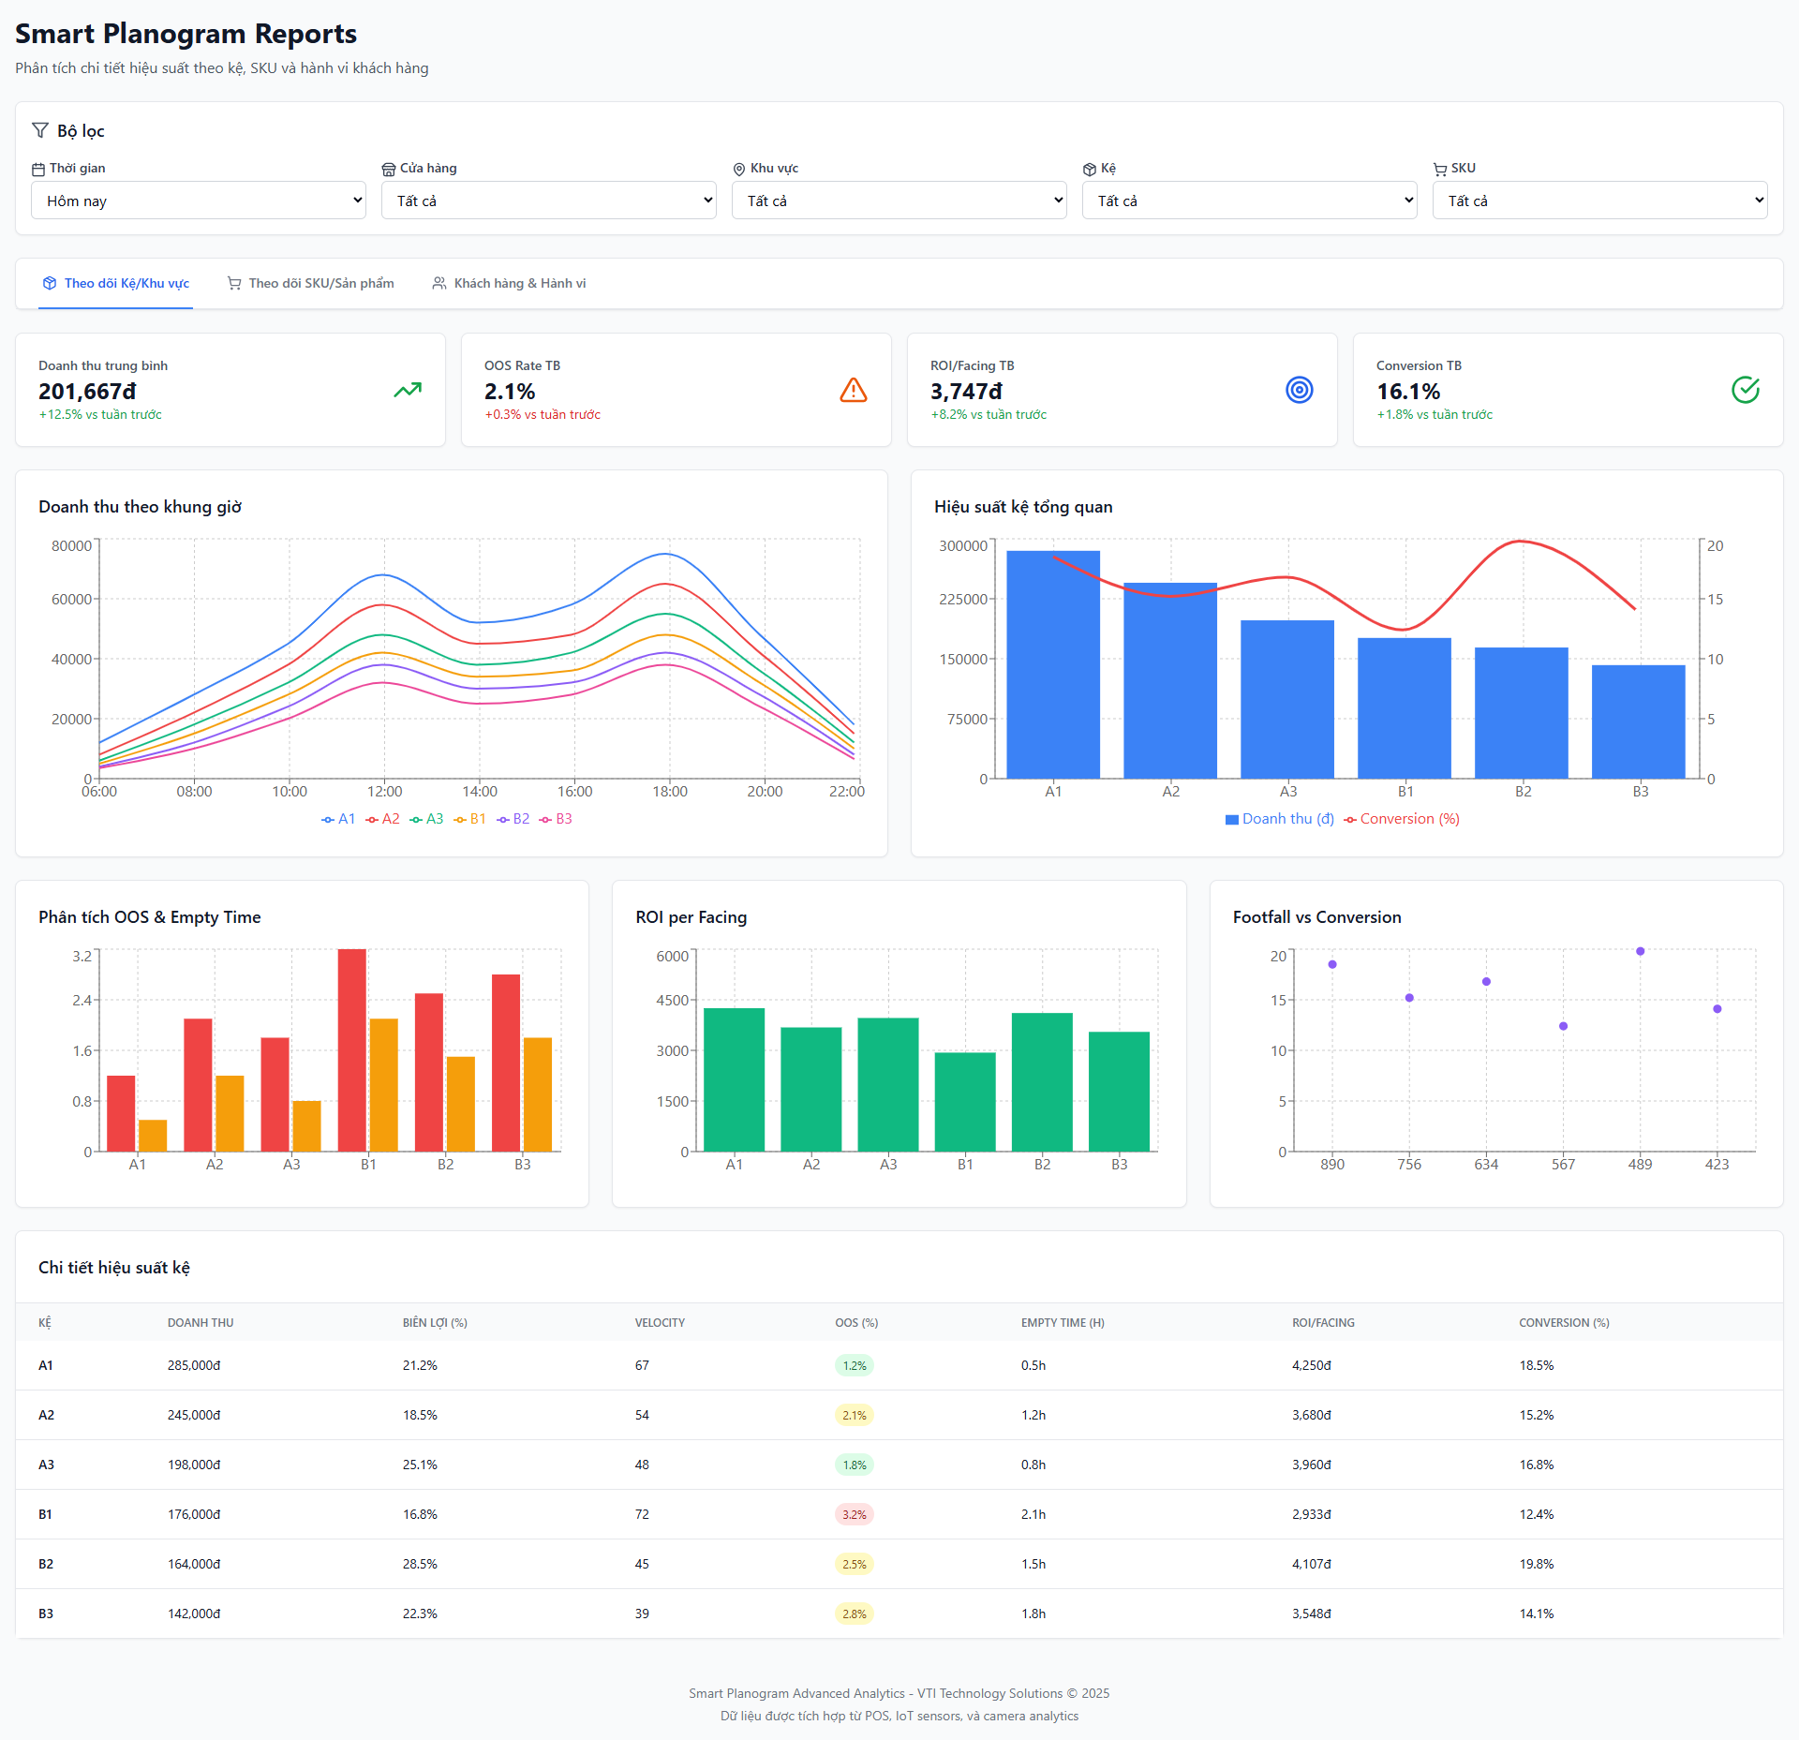
TỔNG QUAN CÁC CHỨC NĂNG NỔI BẬT CỦA SMART PLANOGRAM
REPORTS CHI TIẾT
Theo dõi Kệ/Khu vực
0‹#›
Copyright © 2025 VTI All rights reserved

Slide 39
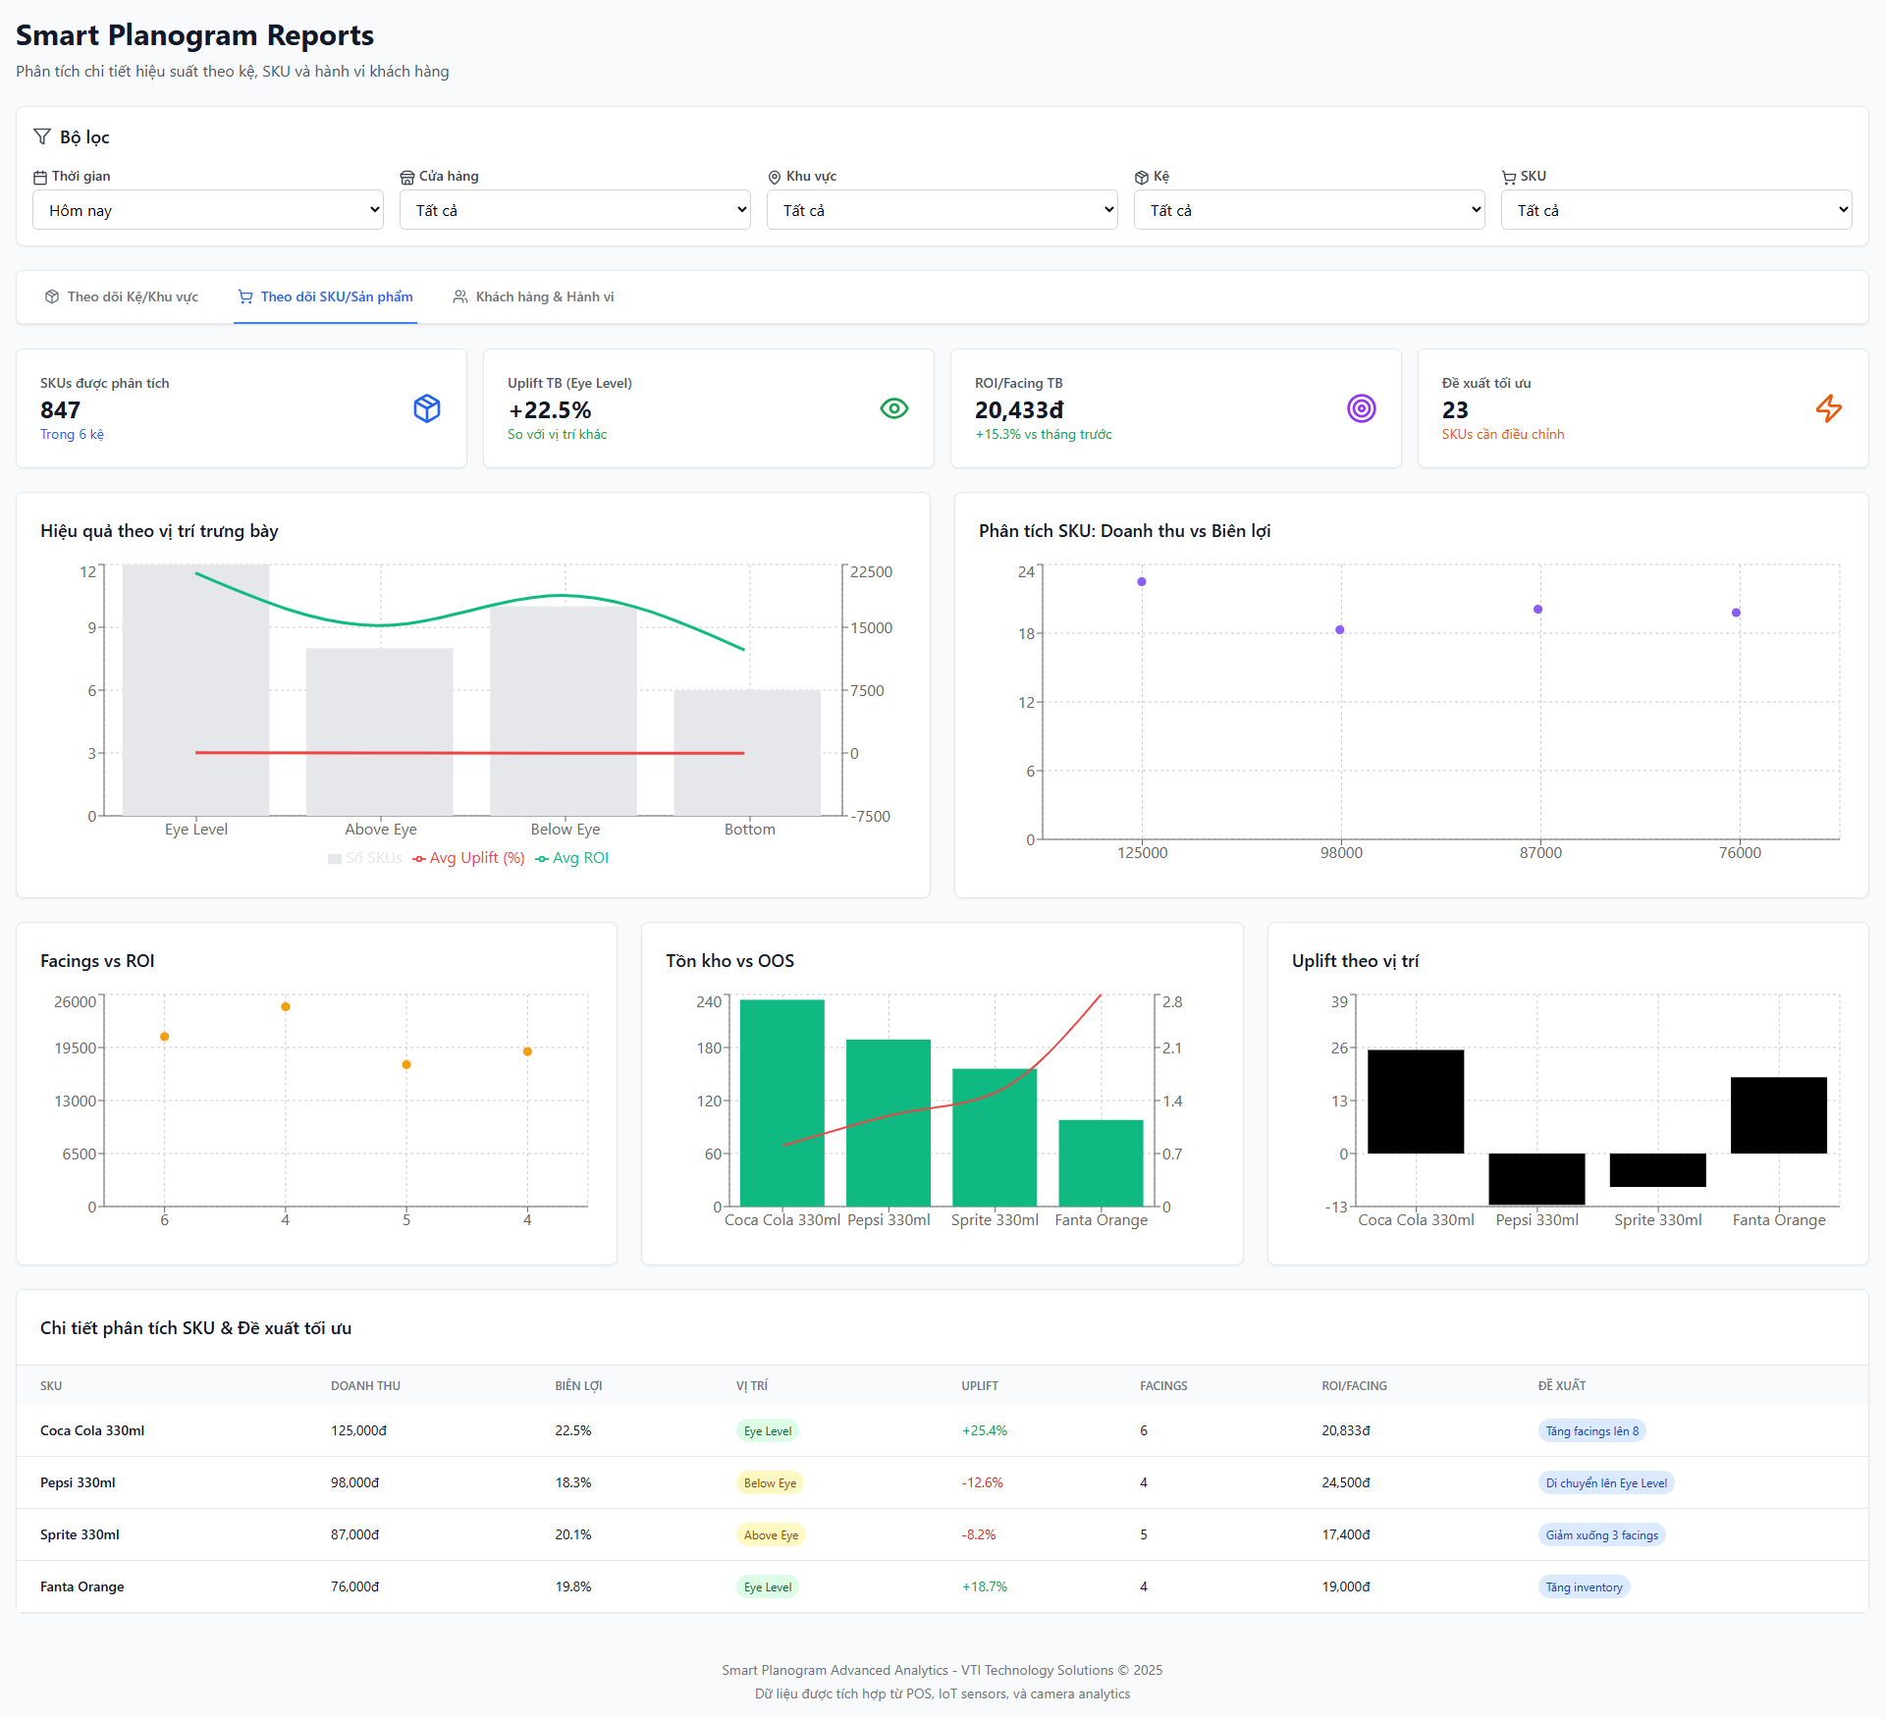
TỔNG QUAN CÁC CHỨC NĂNG NỔI BẬT CỦA SMART PLANOGRAM
REPORTS CHI TIẾT
Theo dõi SKU/Sản phẩm
0‹#›
Copyright © 2025 VTI All rights reserved

Slide 40
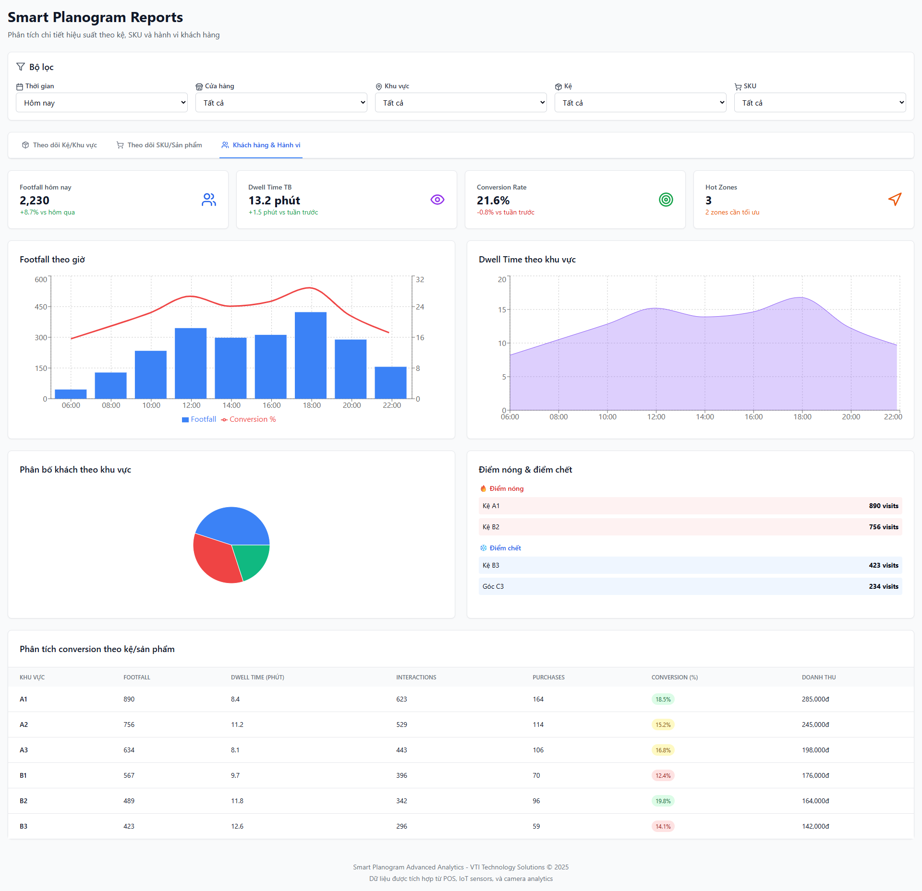
TỔNG QUAN CÁC CHỨC NĂNG NỔI BẬT CỦA SMART PLANOGRAM
REPORTS CHI TIẾT
Theo dõi Khách hàng & Hành vi
0‹#›
Copyright © 2025 VTI All rights reserved

Slide 41






TỔNG QUAN CÁC CHỨC NĂNG NỔI BẬT CỦA SMART PLANOGRAM
LỢI ÍCH CỦA SMART PLANOGRAM
Quy trình cũ
Quy trình mới
Vẽ tay thủ công
Mất khoảng 3 ngày
Kéo thả 3D trực quan kết hợp 2D
Chỉ mất 30 phút
Đoán vị trí
Dựa trên cảm tính, thiếu dữ liệu
AI gợi ý vị trí tối ưu
Dựa trên dữ liệu, tăng doanh thu
Lắp thử & Sửa sai
Tốn kém, mất nhiều công sức
Mô phỏng luồng khách
Độ chính xác đến 95%
Tổng cộng: ~2 Tuần
Hoàn thành: 1 Buổi
KÉM HIỆU QUẢ
HIỆU QUẢ VƯỢT TRỘI
“Không còn thử – sai, chỉ còn làm – đúng.”
0‹#›
Copyright © 2025 VTI All rights reserved

Slide 42

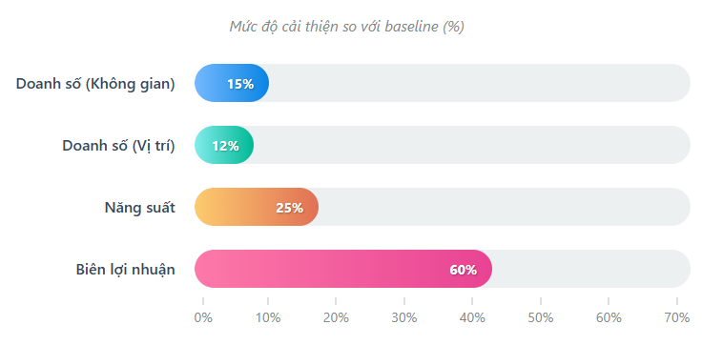
TỔNG QUAN CÁC CHỨC NĂNG NỔI BẬT CỦA SMART PLANOGRAM
LỢI ÍCH CỦA TẠO SMART PLANOGRAM HIỆU QUẢ
Tối ưu vị trí sản phẩm
Tối đa hóa không gian
Tăng khả năng hiển thị, thu hút khách hàng, dẫn đến tăng trưởng doanh thu trực tiếp.
Giảm nhu cầu mở rộng tốn kém và tăng doanh thu trên mỗi mét vuông.
→ Tăng doanh số 5 – 10%
→ Tăng doanh số 5 – 10%
Tối đa hóa không gian
Hiệu quả vận hành
Quyết định thông minh
Cá nhân hóa hành trình mua sắm, giúp khách hàng tìm kiếm sản phẩm dễ dàng.
Giảm chi phí lao động thông qua quy trình bổ sung hàng hóa và trưng bày rõ ràng.
Sử dụng dữ liệu hiệu suất để đưa ra các quyết định chiến lược, tối ưu hóa lợi nhuận.
→ Cá nhận hóa trải nghiệm
→ Tăng năng suất 20%
→ Tăng lợi nhuận 60%
0‹#›
Copyright © 2025 VTI All rights reserved

Slide 43


Kết luận
KẾT LUẬN VỀ SMART PLANOGRAM
Quy trình Planogram hiệu quả: Chìa khóa vàng
• Tối ưu bố cục cửa hàng
• Cải thiện vị trí sản phẩm
• Tối đa hóa doanh số bán hàng
Tận dụng Công nghệ & Dữ liệu: Lợi thế cạnh tranh
• Dữ liệu định hướng quyết định
• Tối ưu hóa không gian thông minh
• Phản ứng nhanh với thị trường
0‹#›
Copyright © 2025 VTI All rights reserved

Slide 44

“Planogram không chỉ là bản vẽ, mà là công
cụ chiến lược để tối ưu hóa hiệu suất bán lẻ”
Copyright © 2025 VTI All rights reserved

